Slide 1

ISLÁM
A
MEZIKULTURNÍ ROZDÍLY

Slide 2
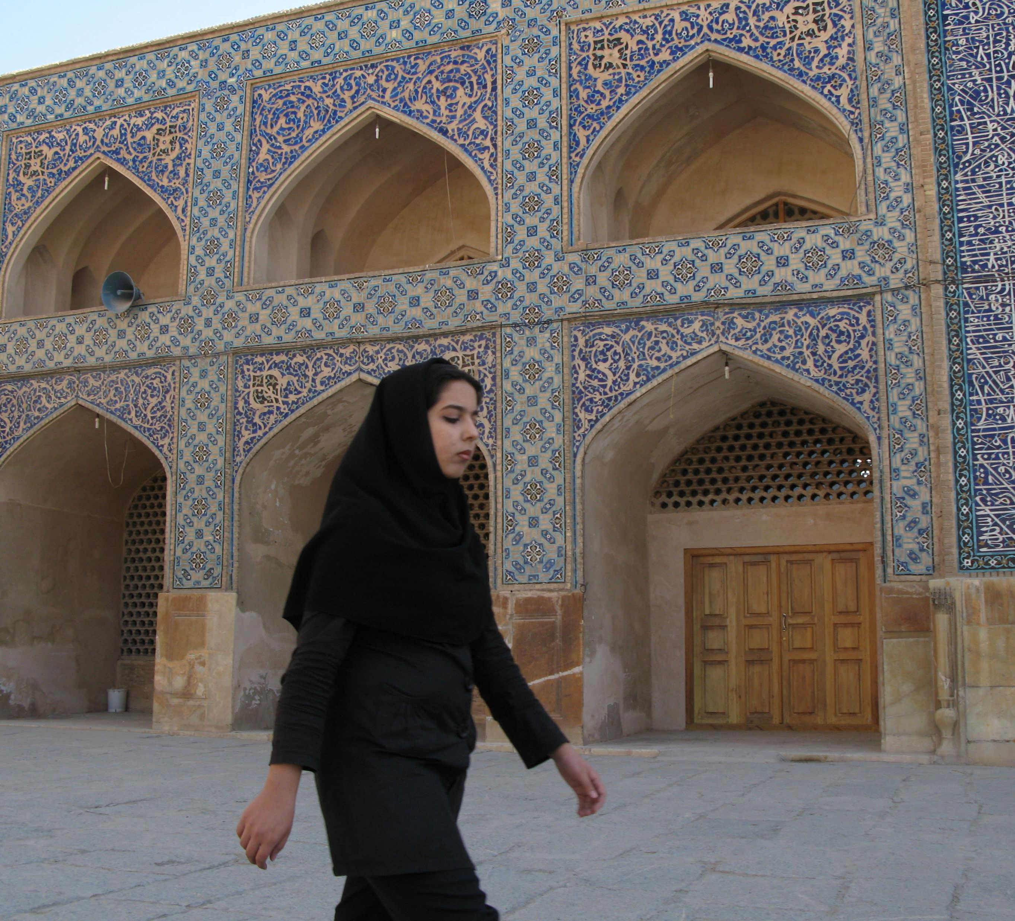
Žena v islámu

Slide 3
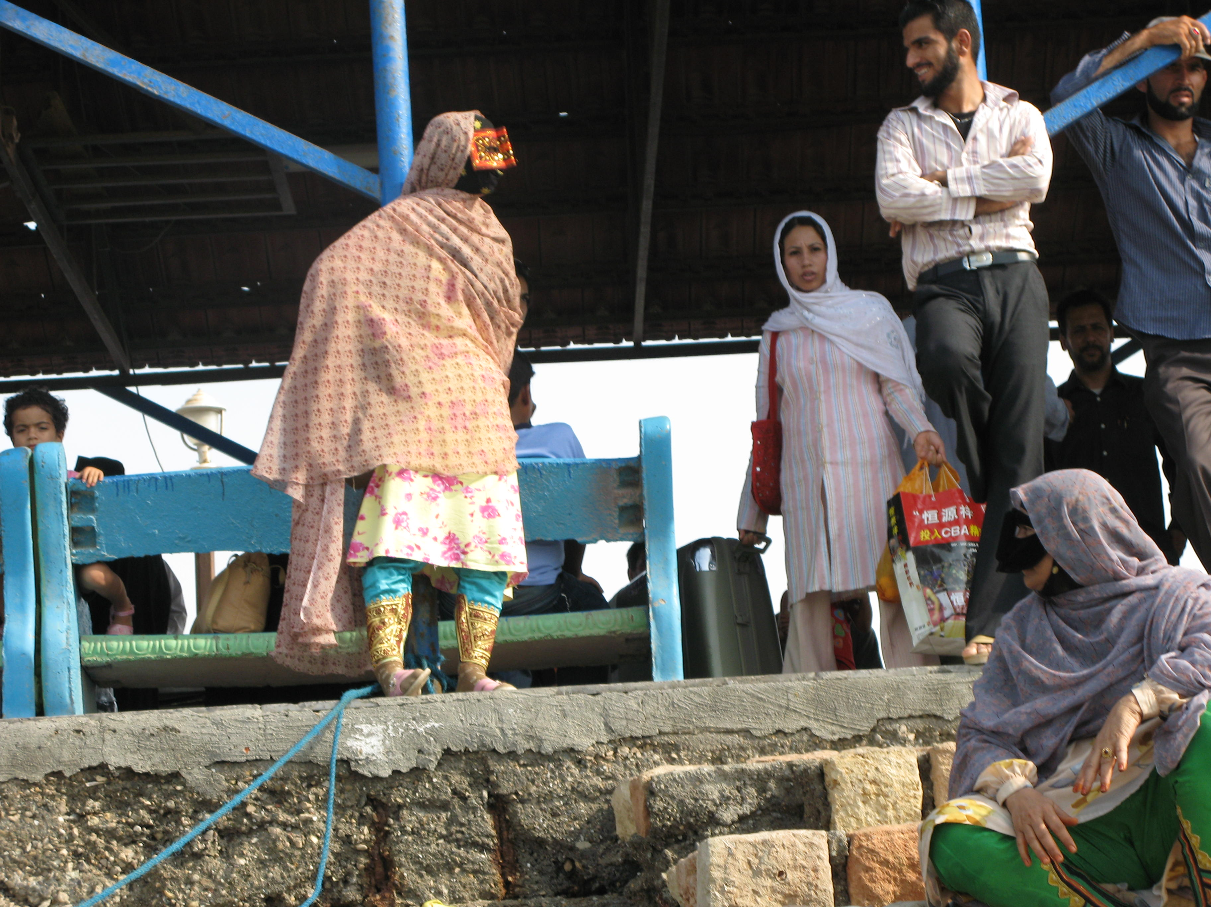
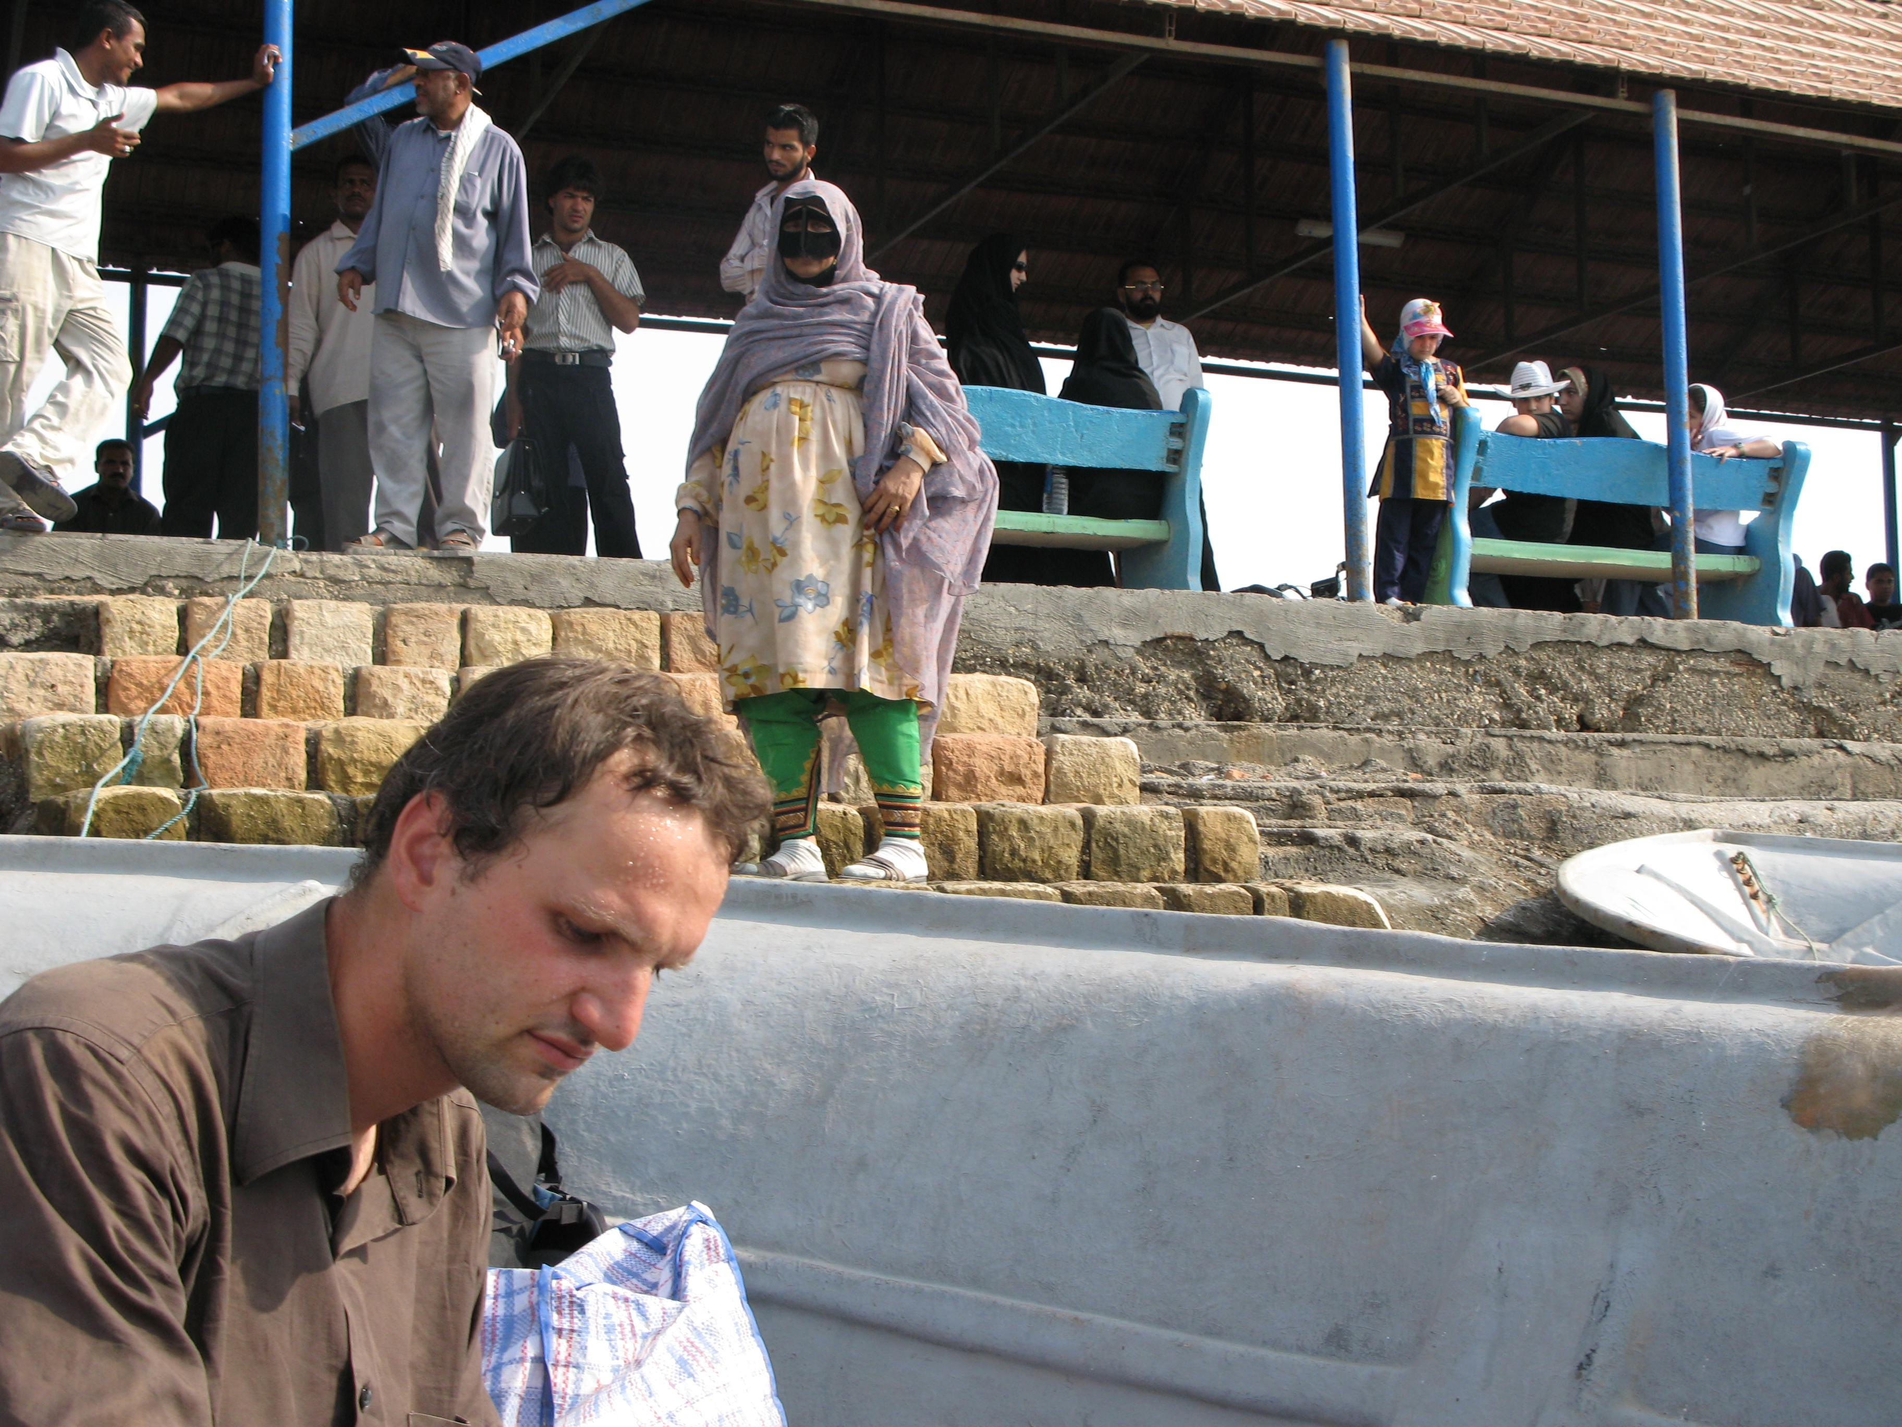
Žena v islámu

Slide 4
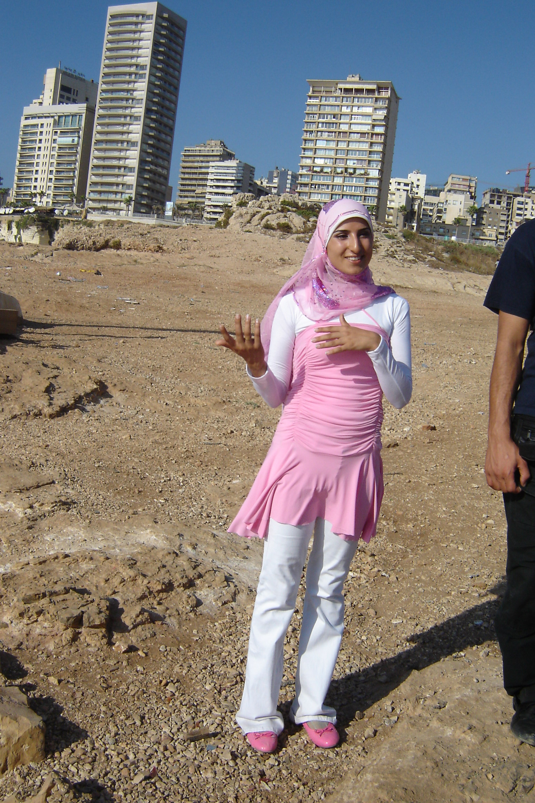
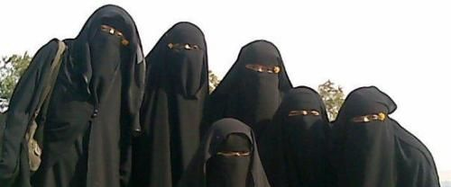
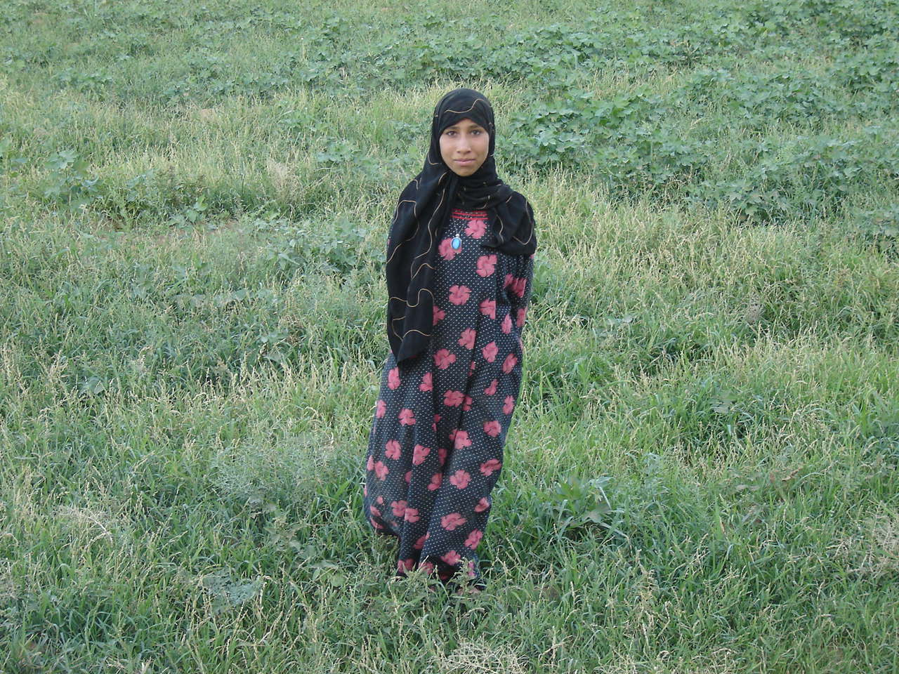
Zahalování

Slide 5
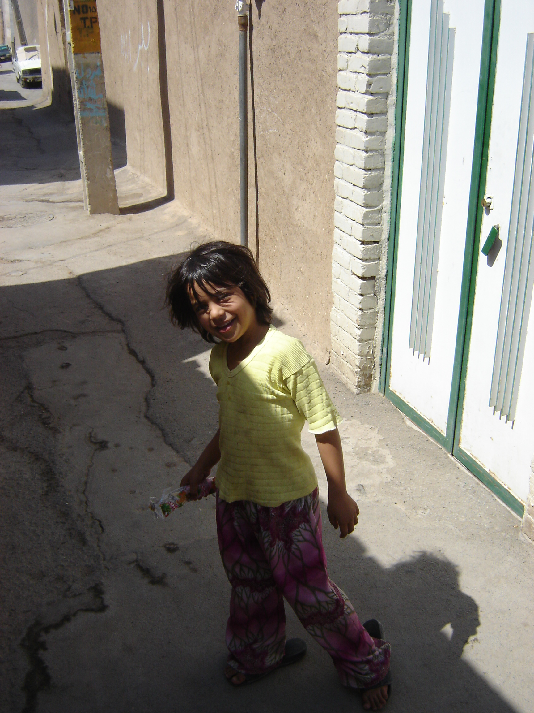
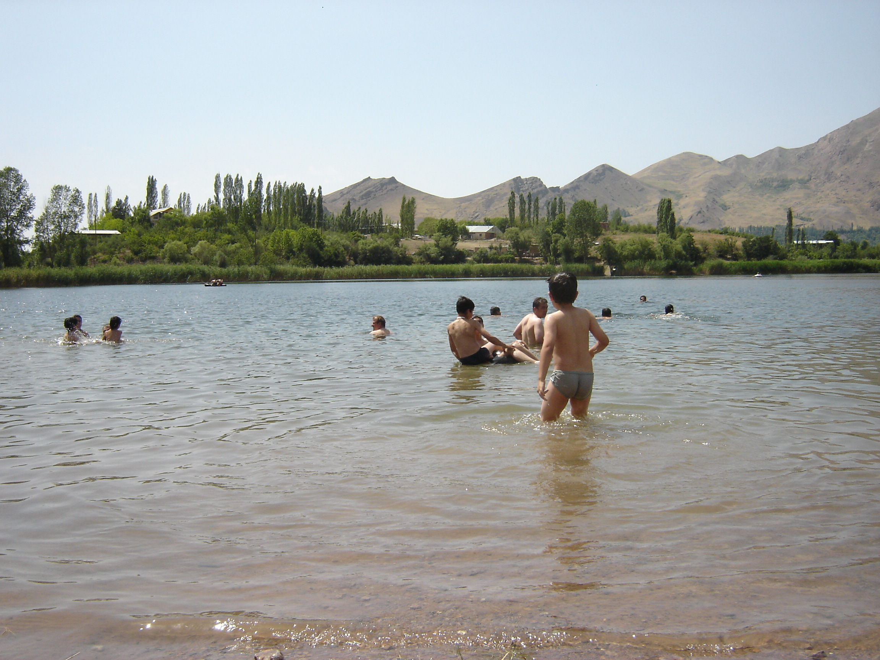
Důstojnost muže a ženy

Slide 6
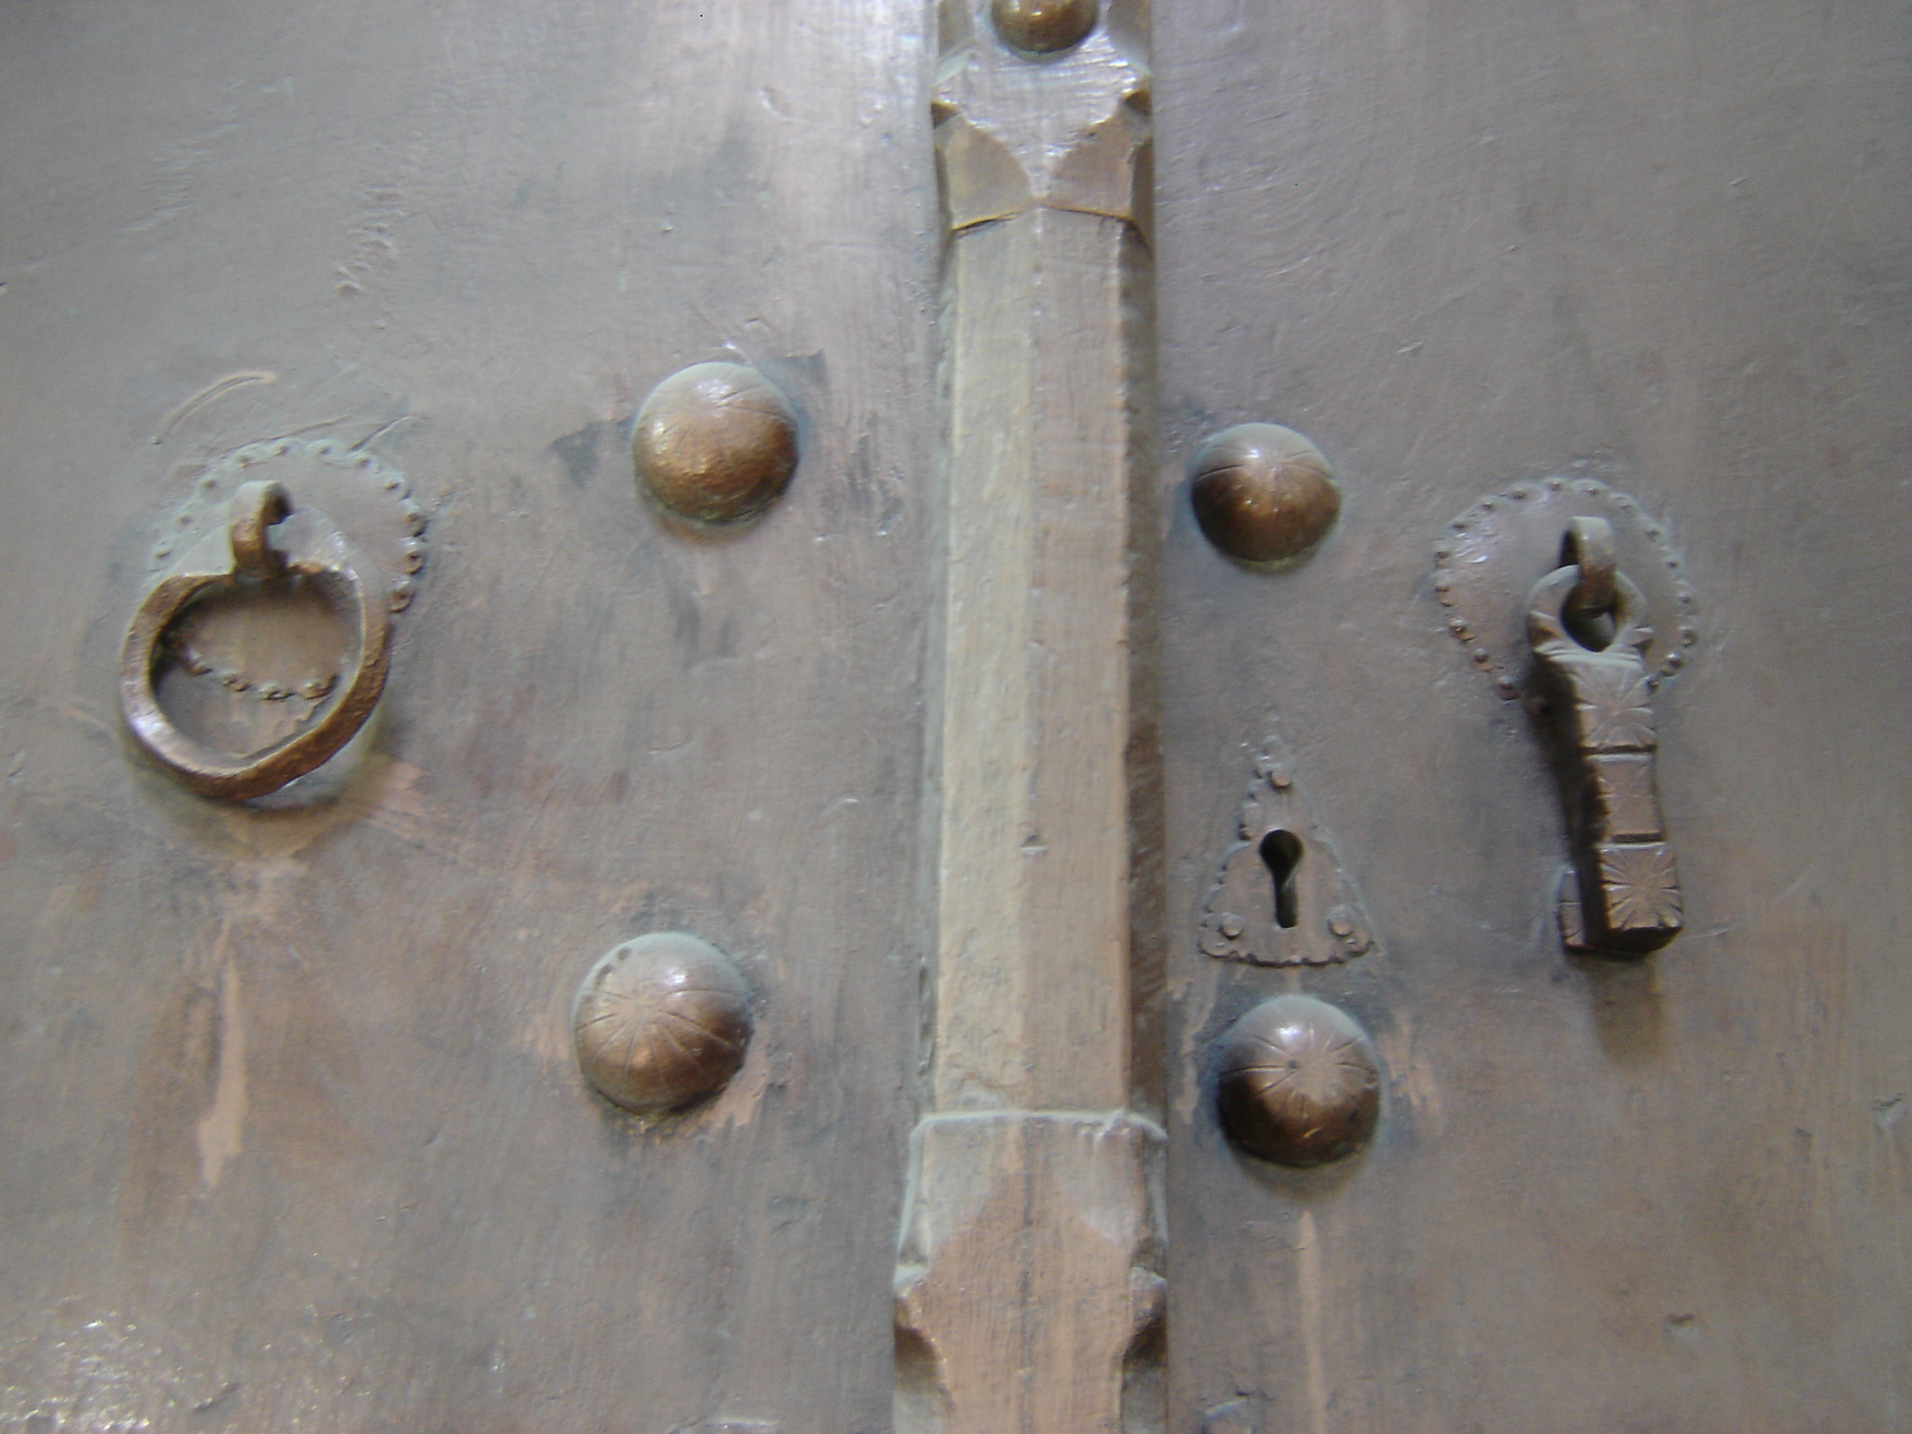
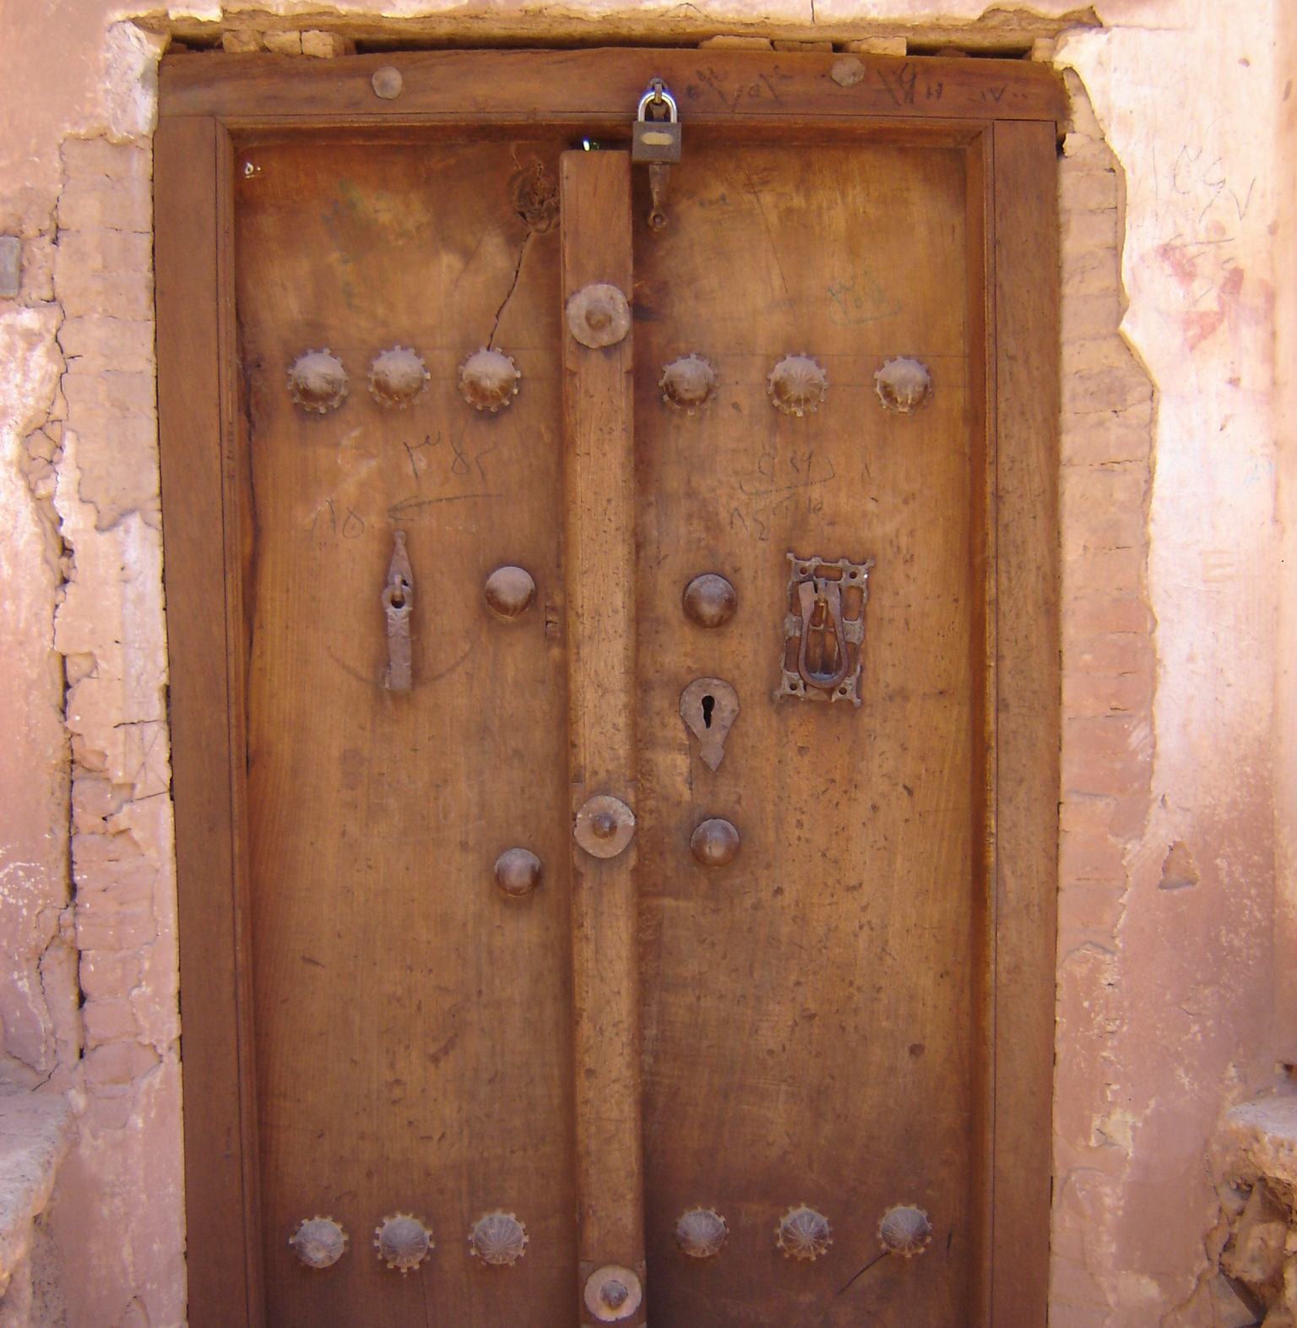
3 hlavní role ženy v islámu

Slide 7
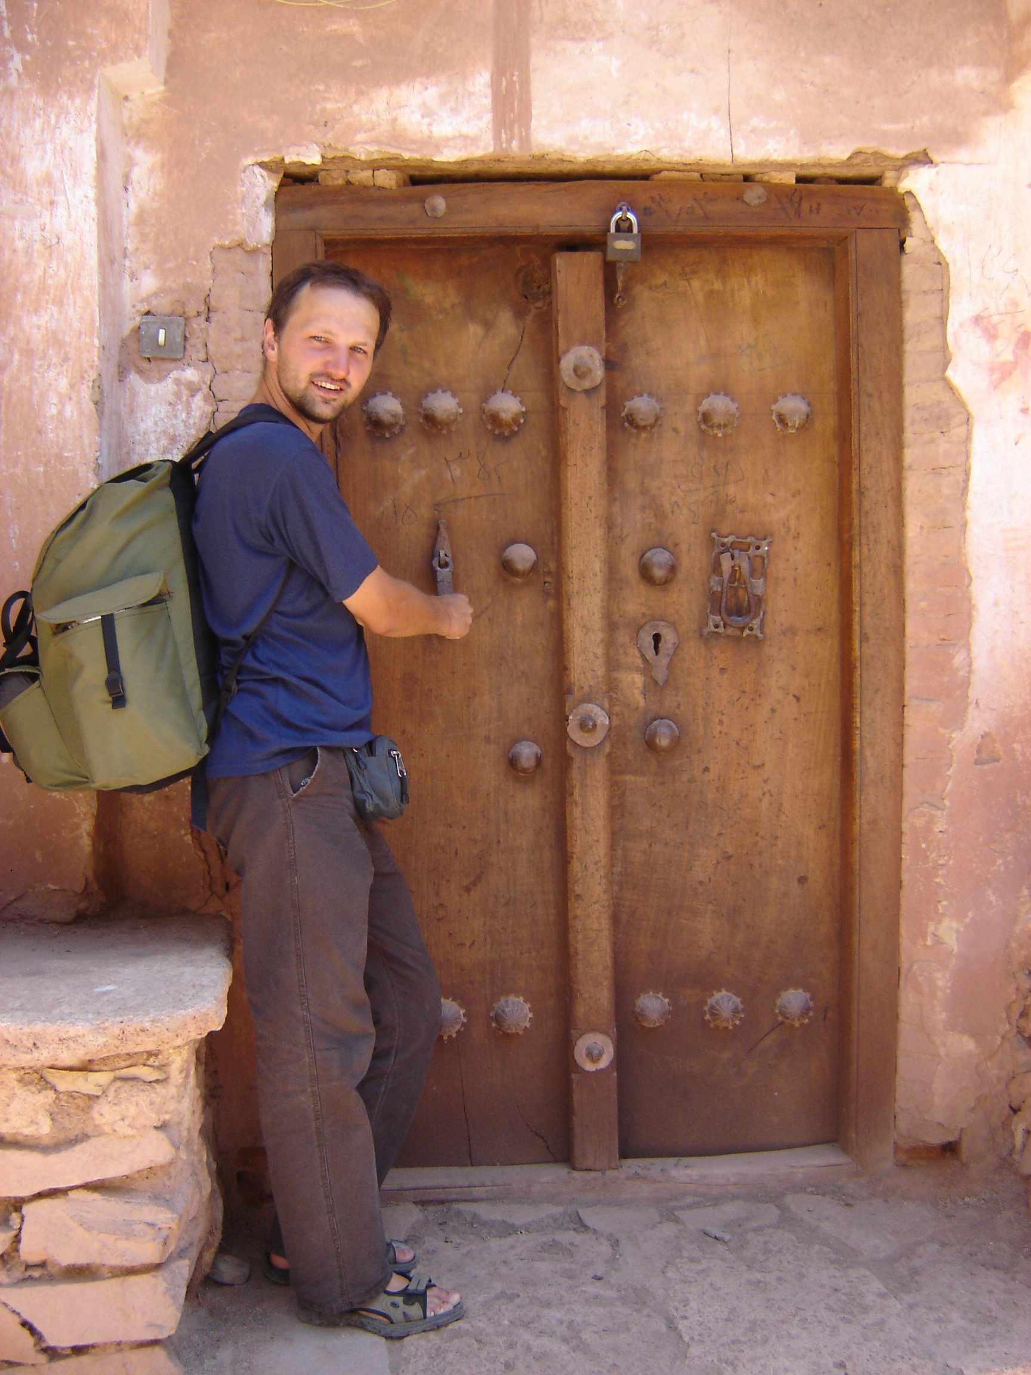
.

Slide 8
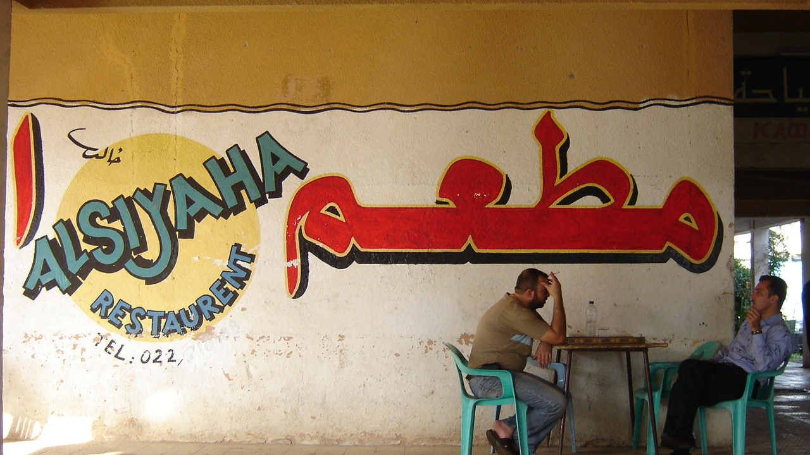
3 hlavní role ženy v islámu

Slide 9
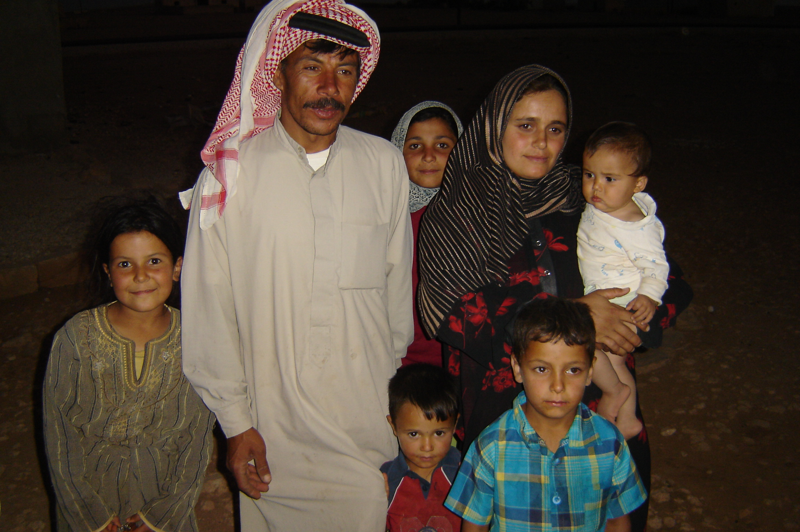
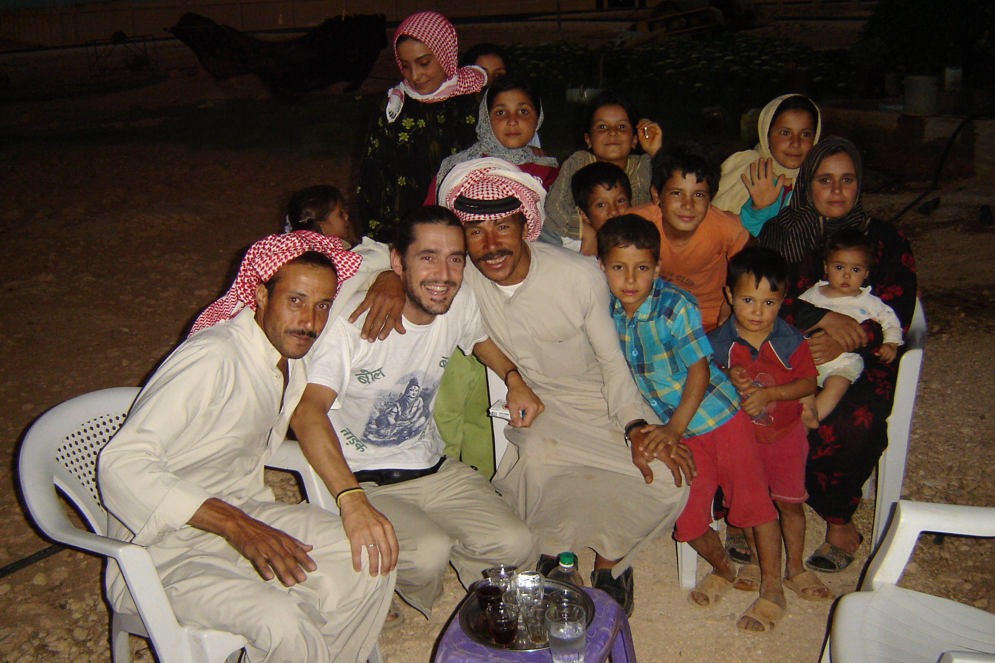
3 hlavní role ženy v islámu

Slide 10
3 hlavní role ženy v islámu
Být vzornou manželkou, matkou a pečovatelkou o domov/rodinu/dům

Slide 11
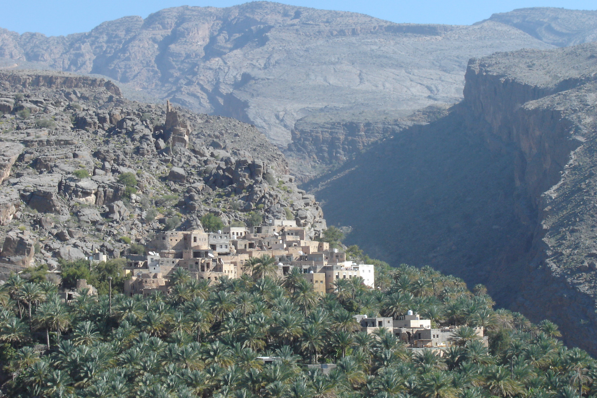
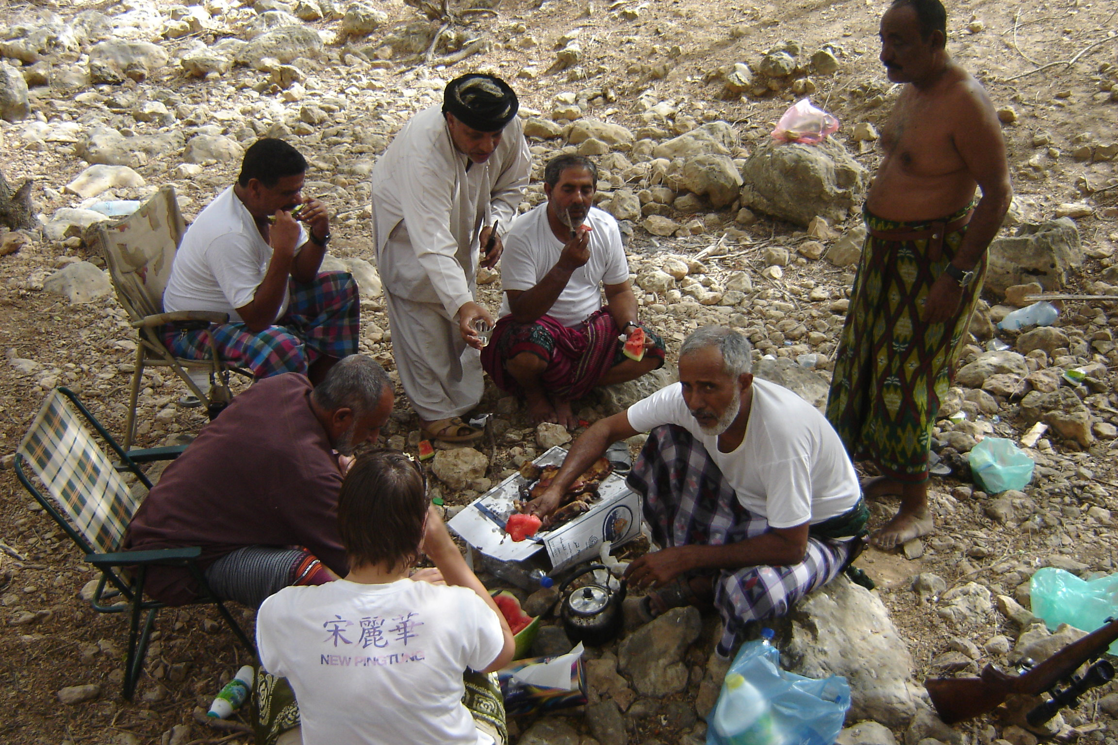
Polygamie

Slide 12
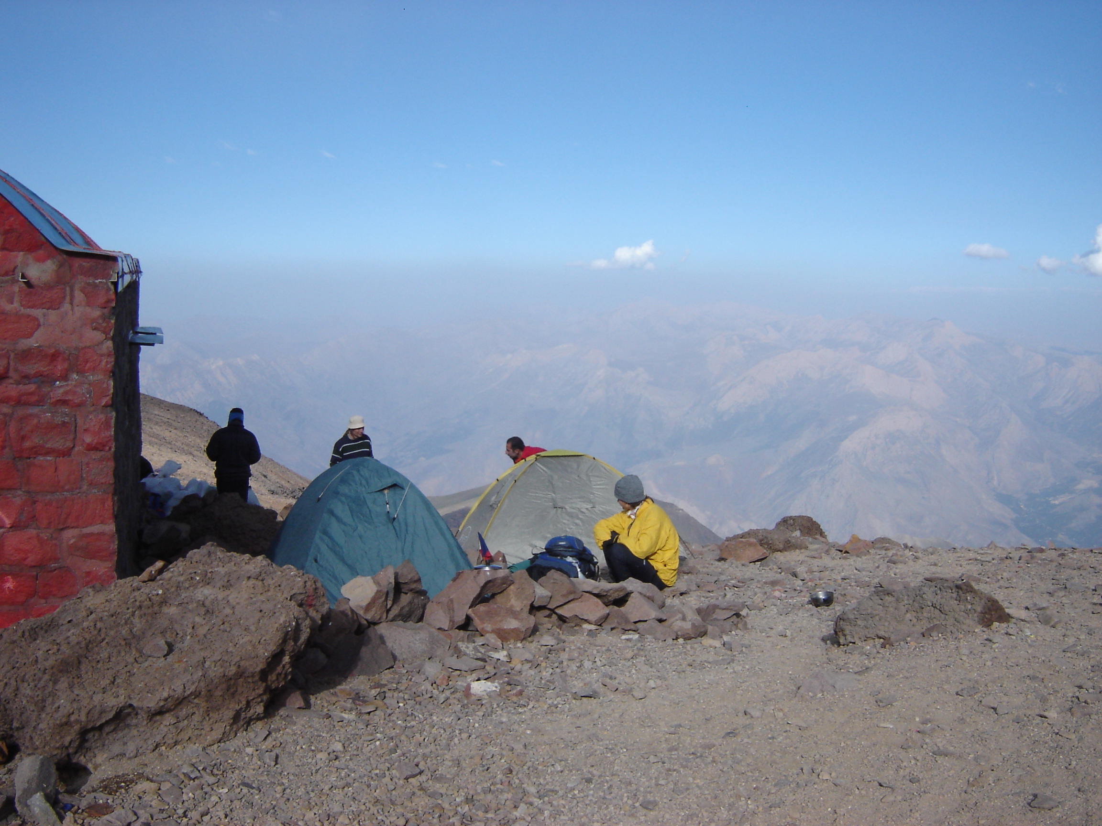

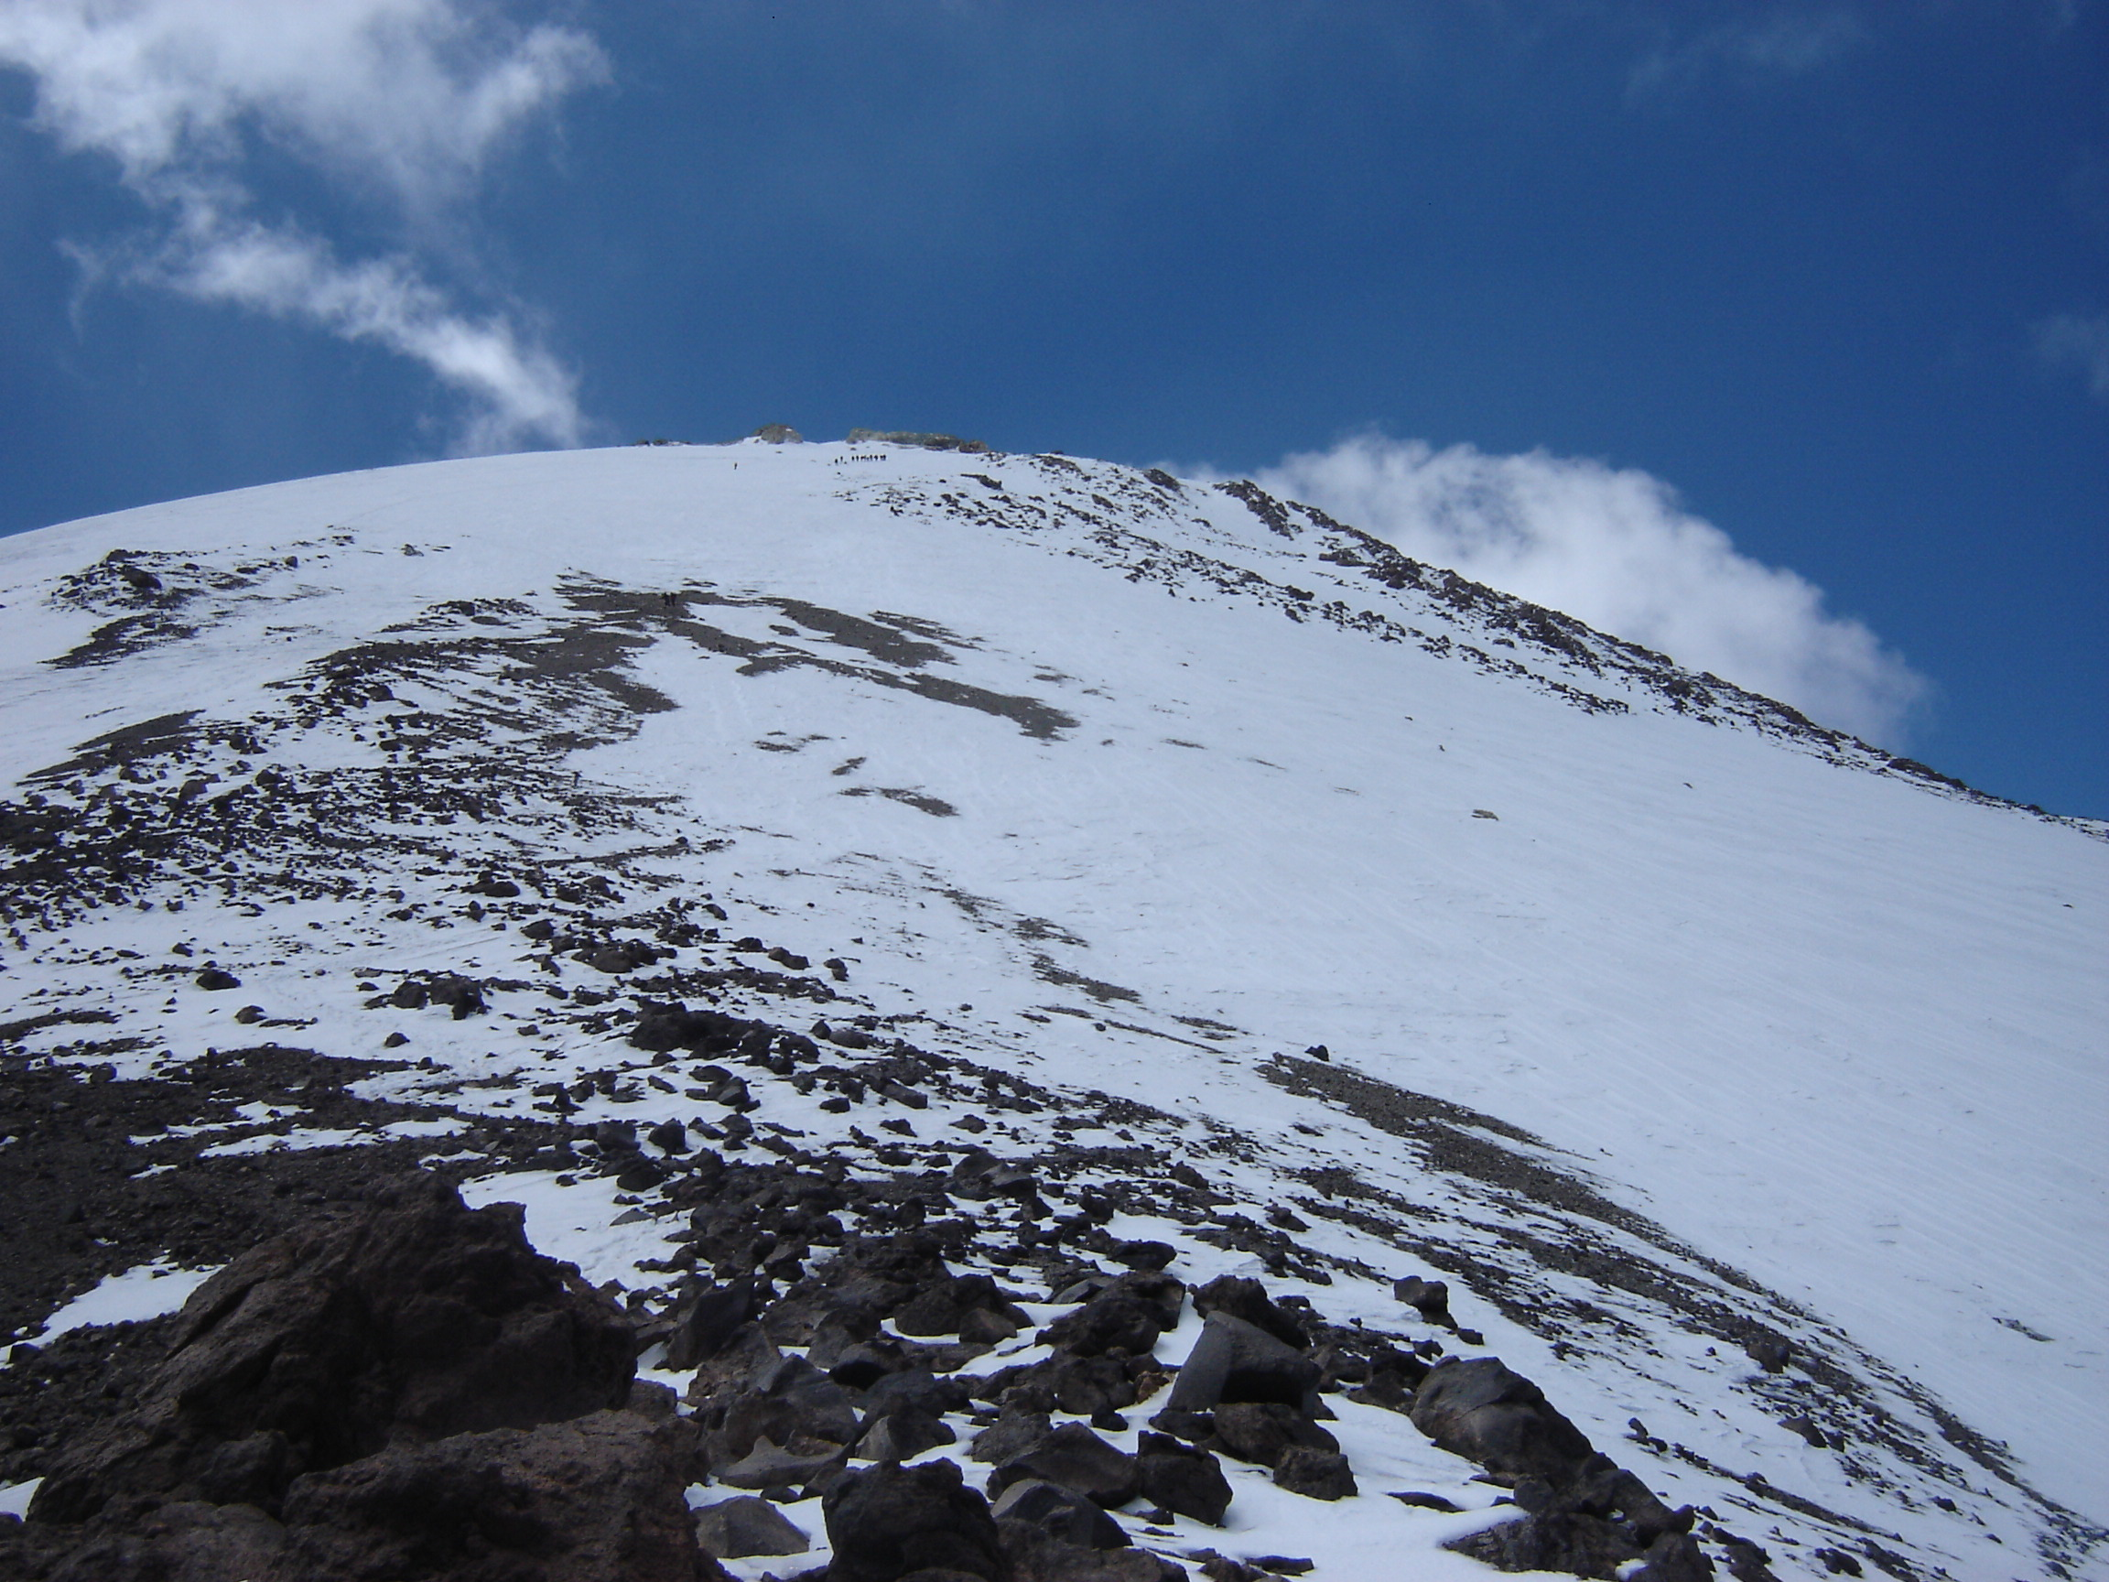
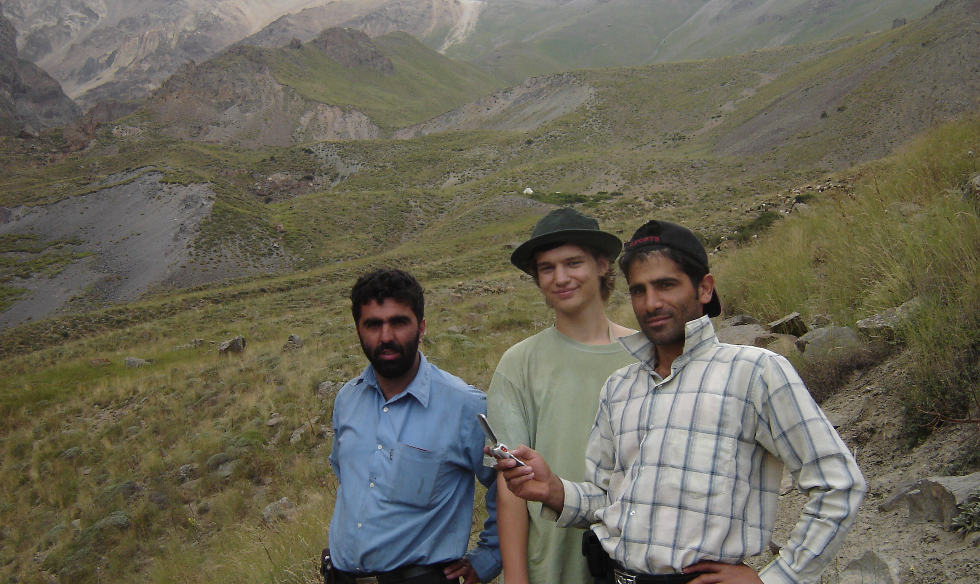
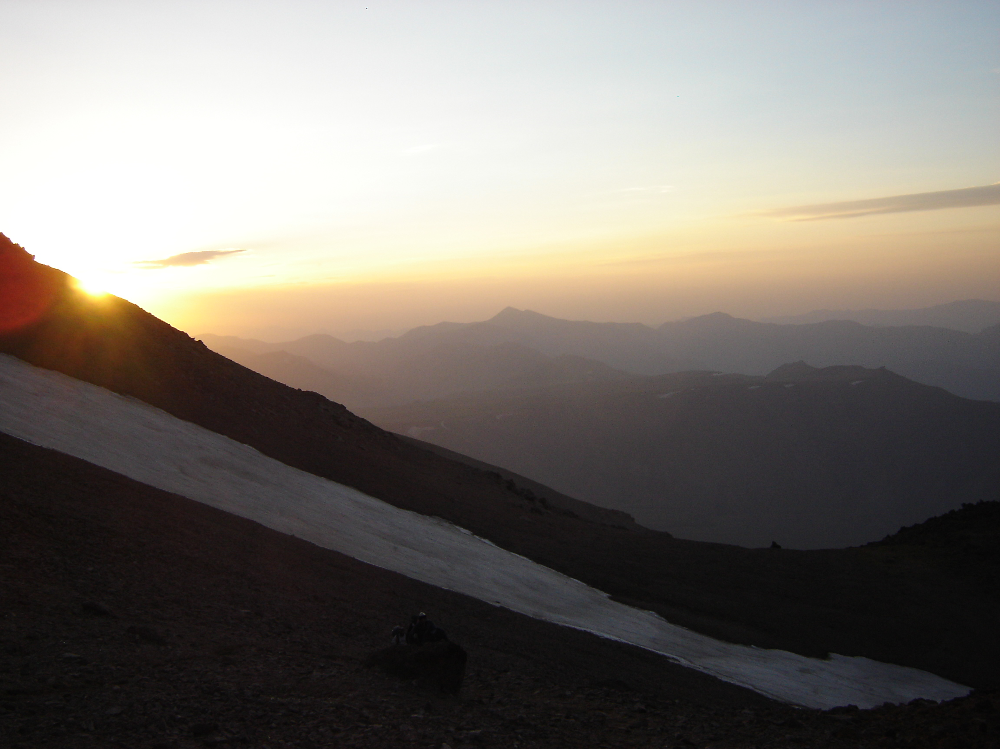
Žena

Slide 13
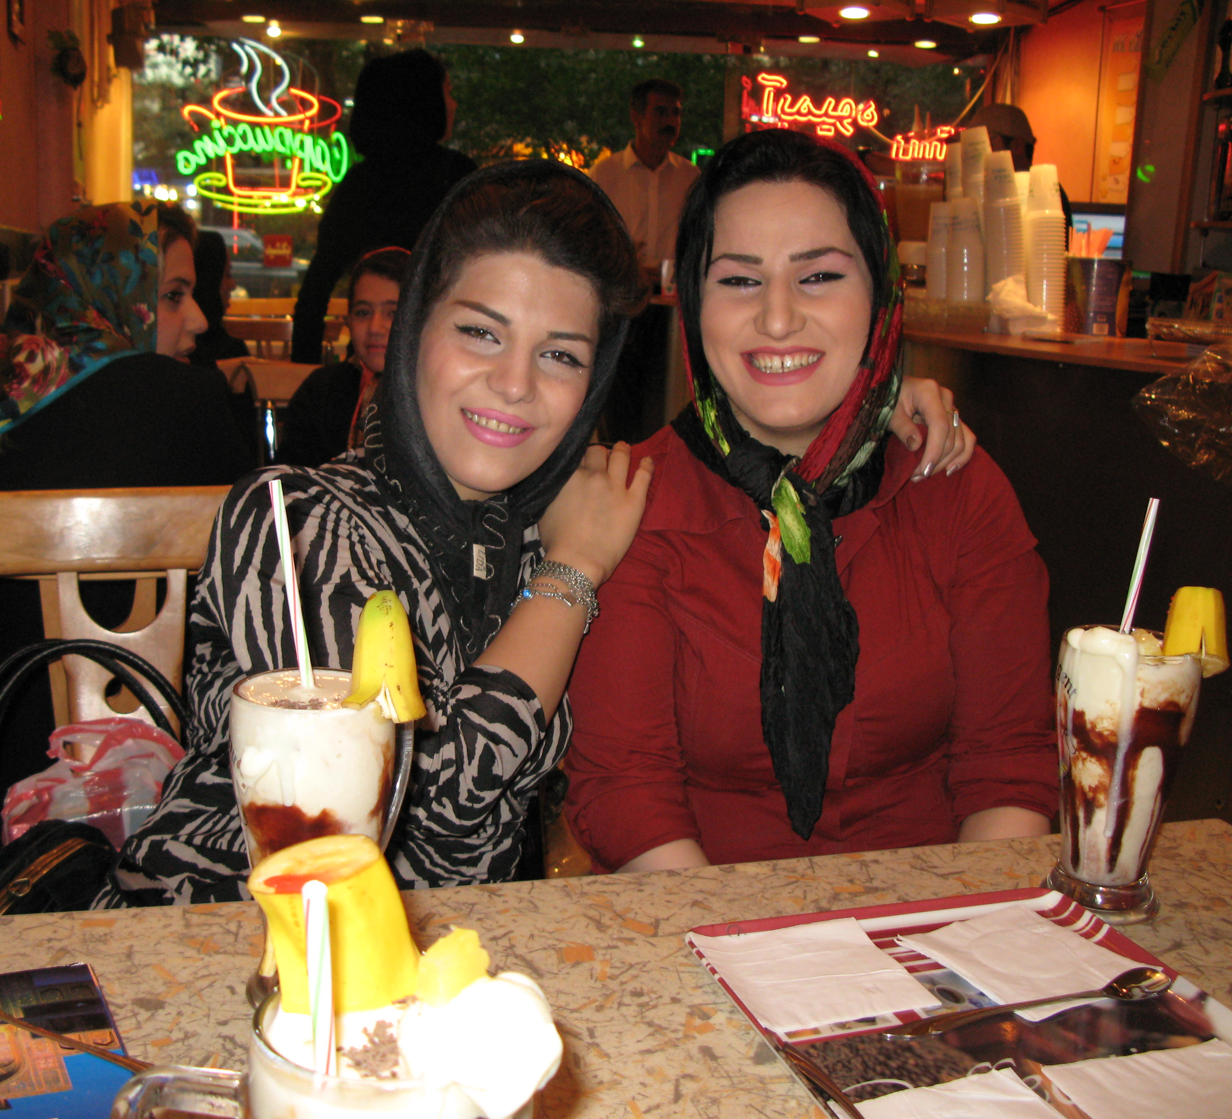
(Roz)dělení společnosti
Školy, úřady, manželství

Slide 14
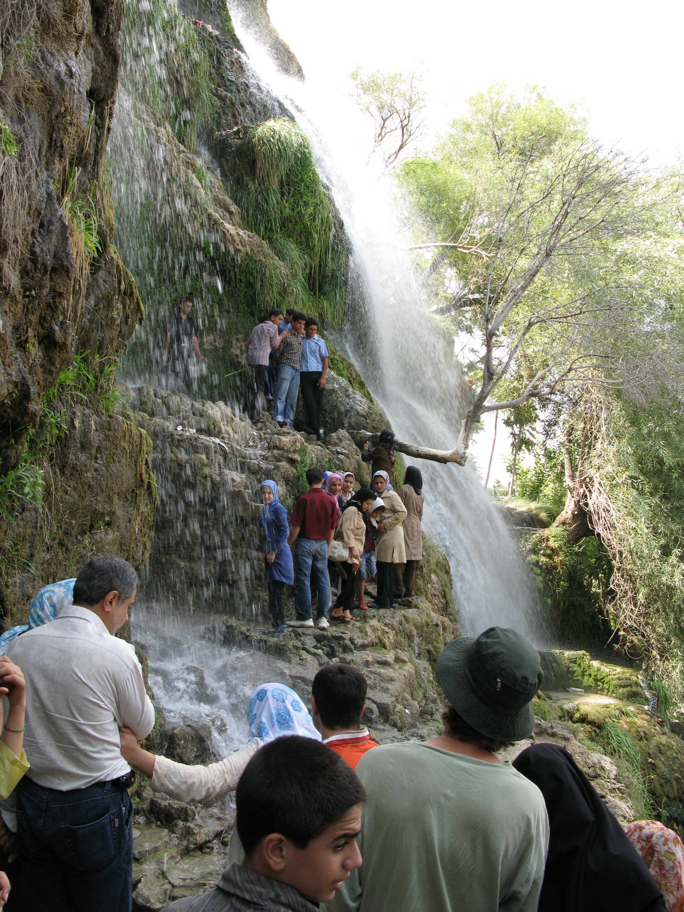
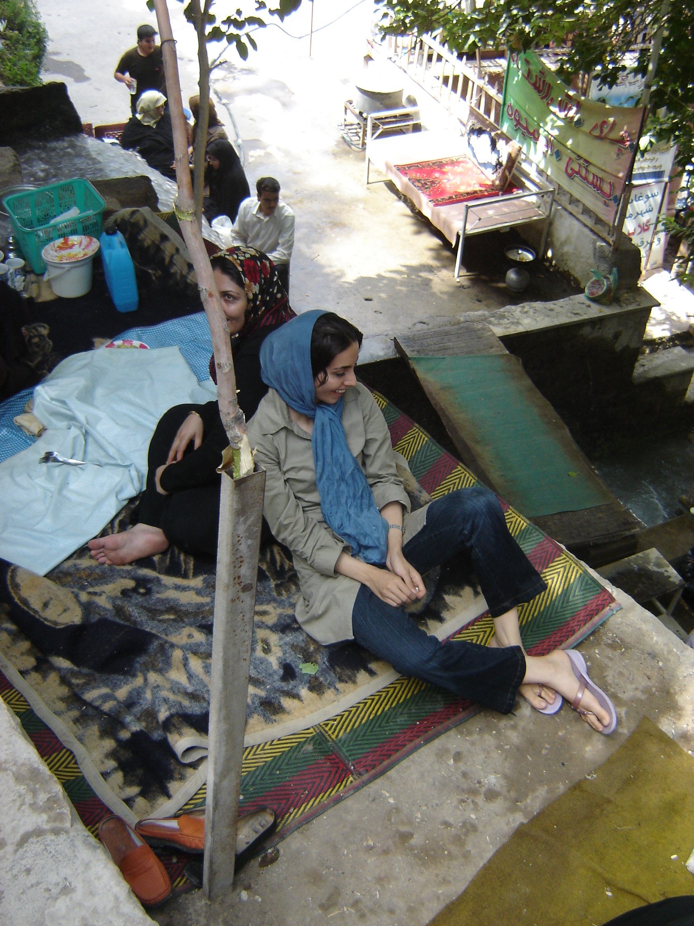

Slide 15
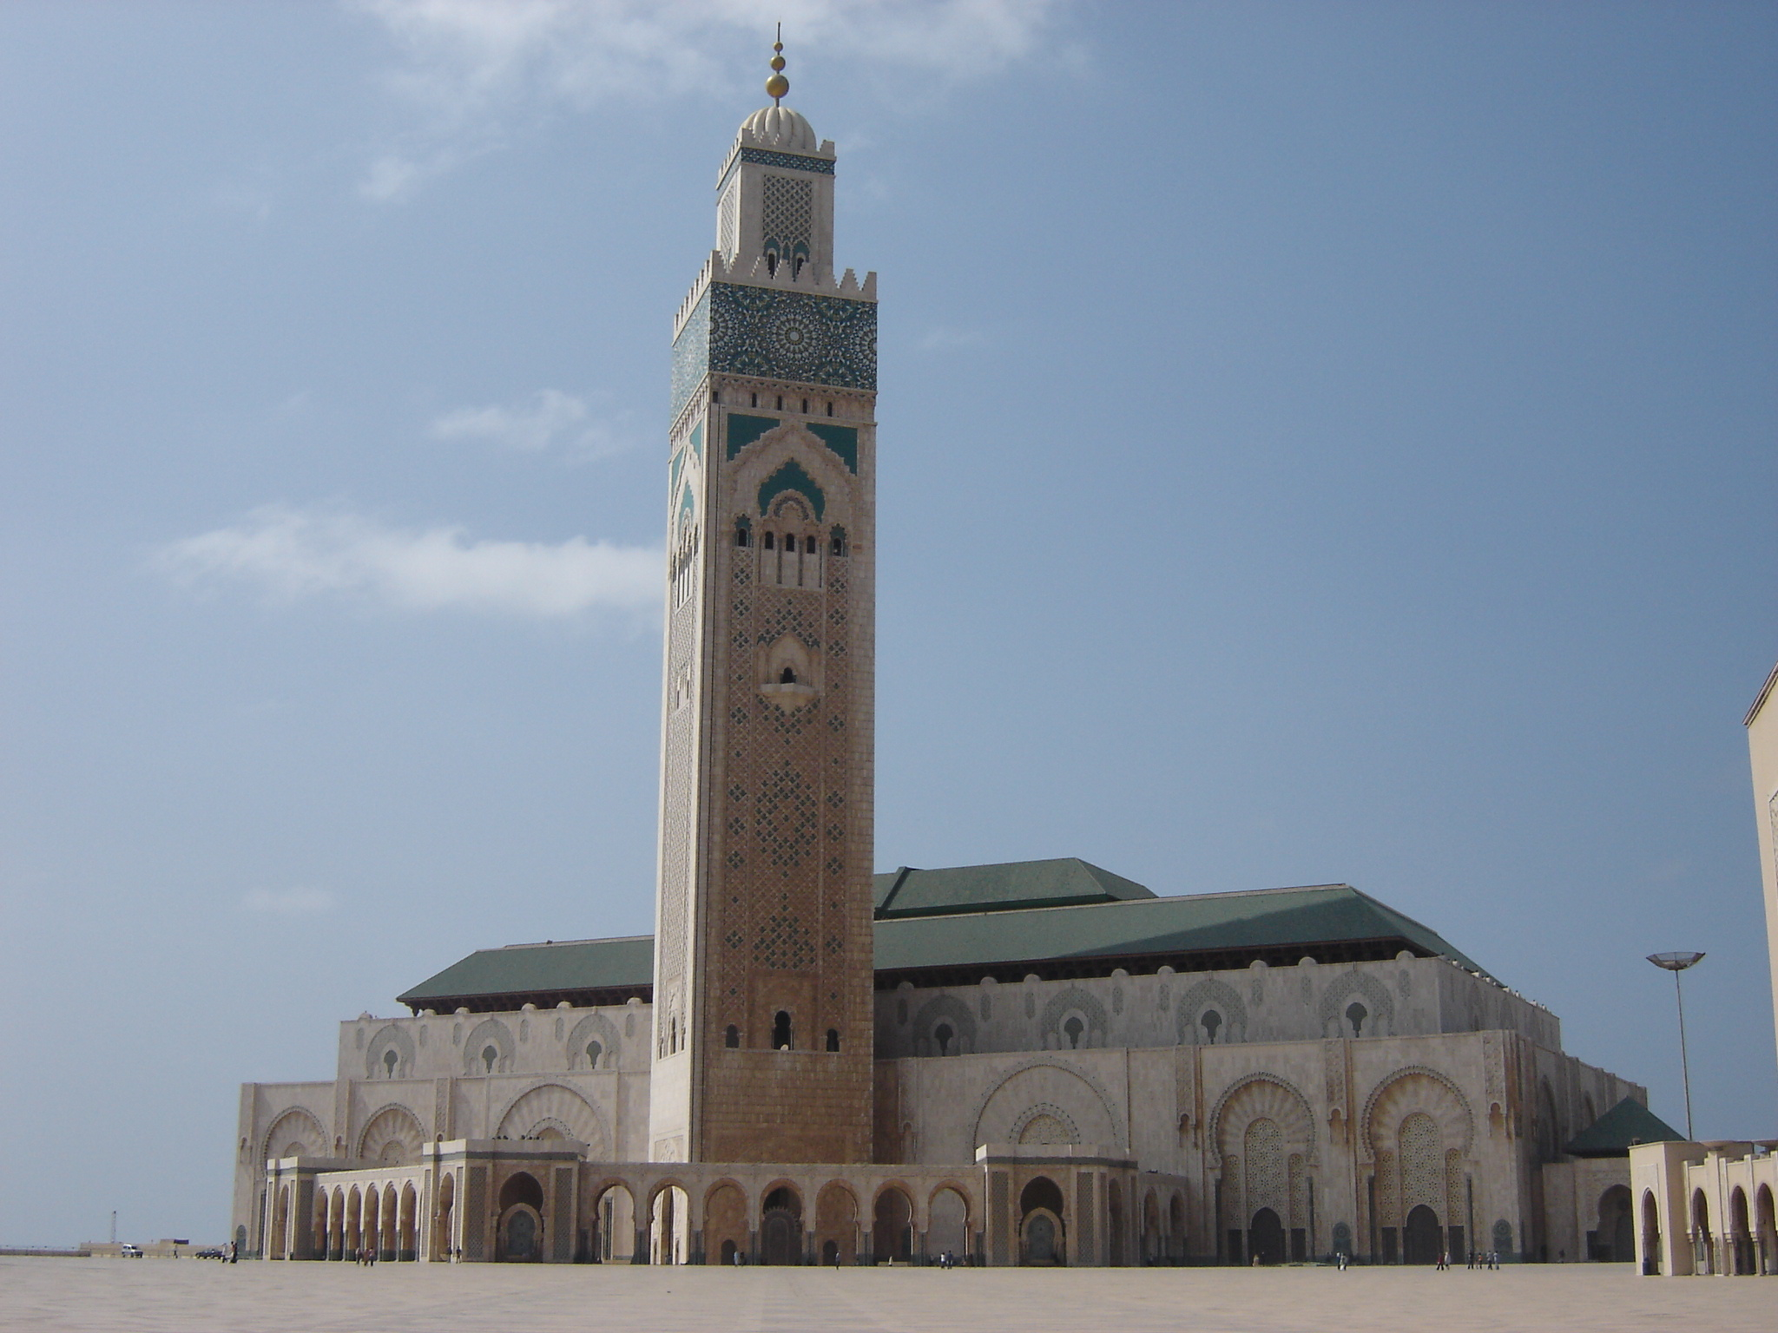
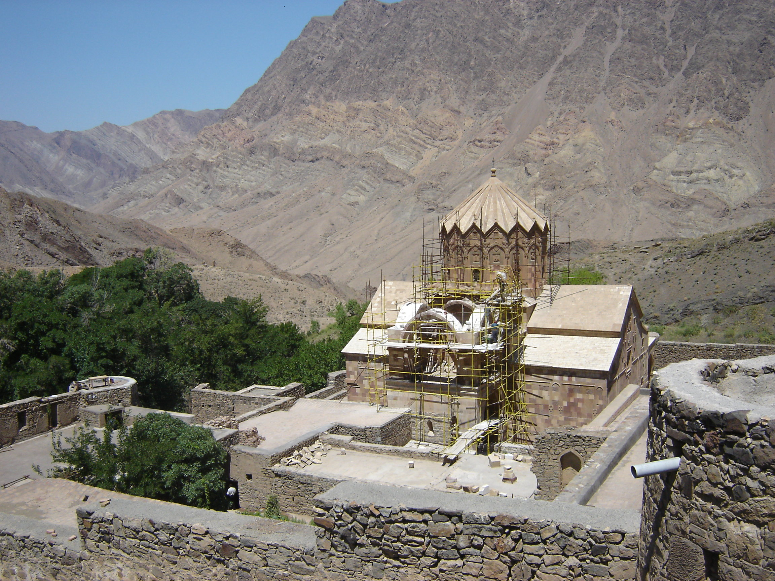
Islám jako náboženství (?)

Slide 16
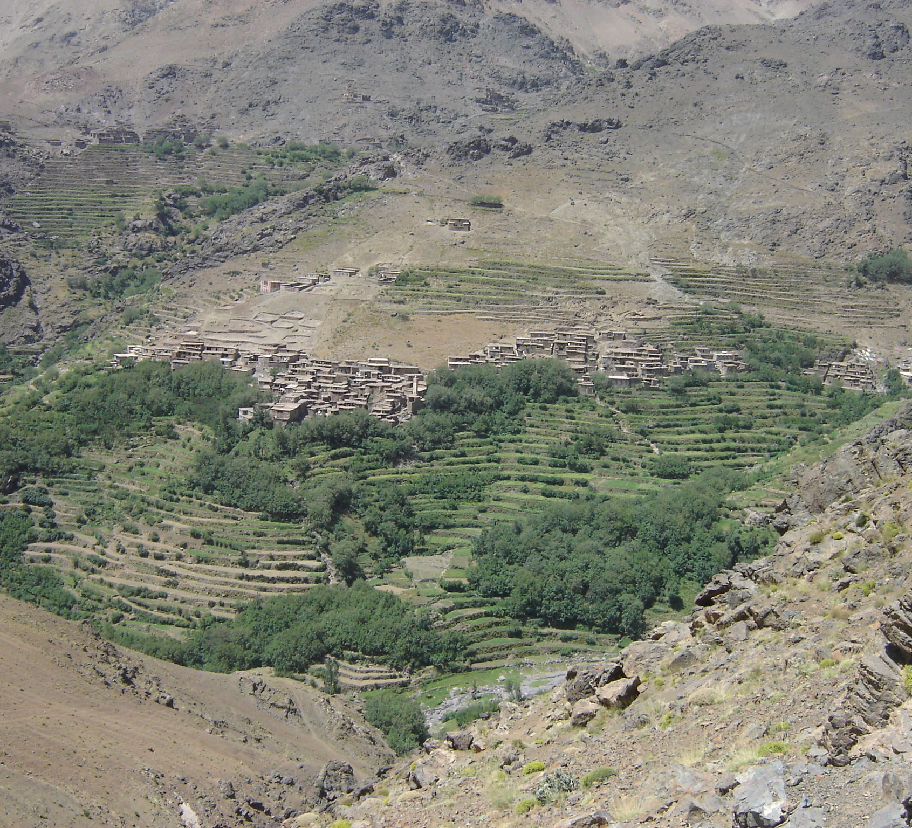
.
Islám = podrobení se
Korán = vláda boží x Demokracie =
vláda lidu (pomýleného)
Alláh
Mohamed – posel boží
Odpadlictví
Věřit je normální

Slide 17
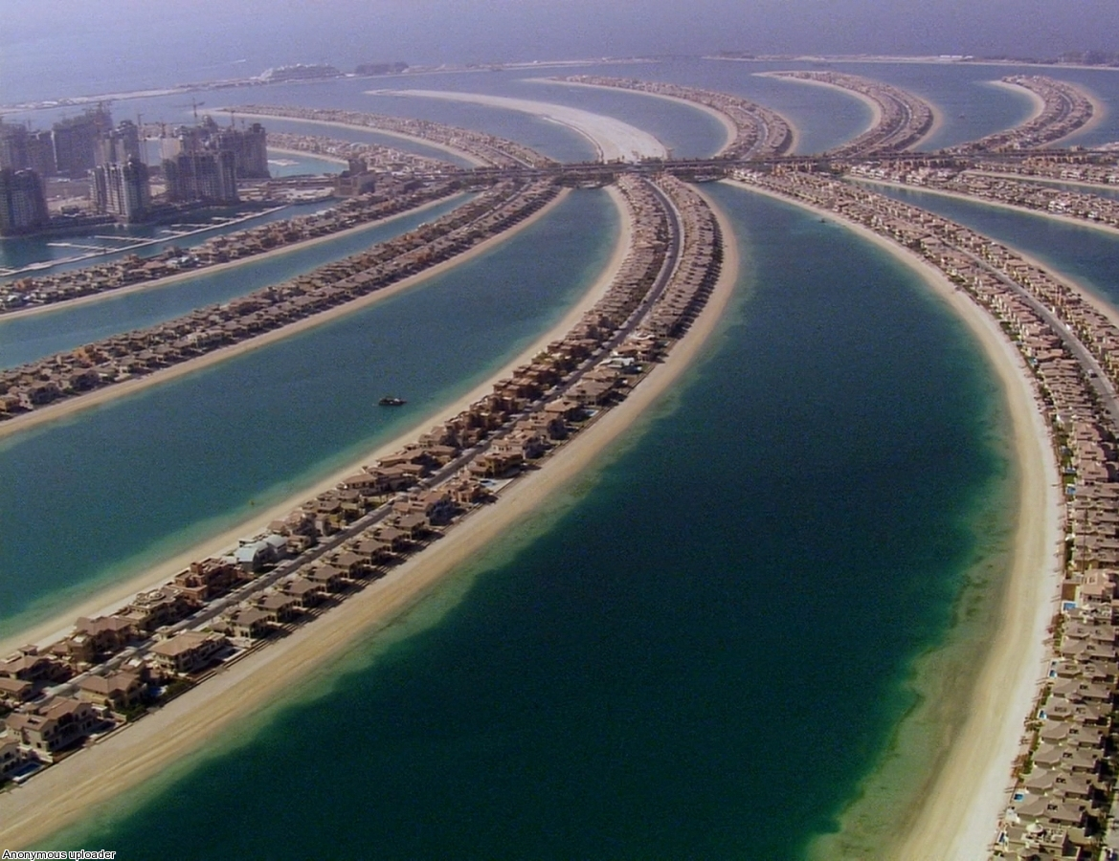
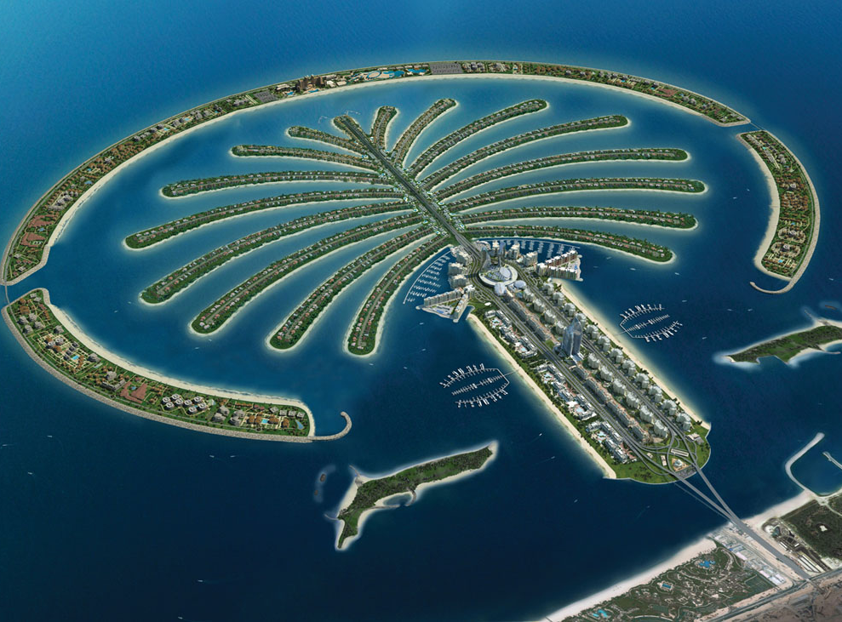
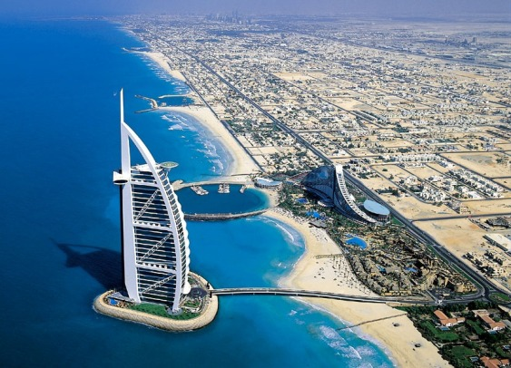

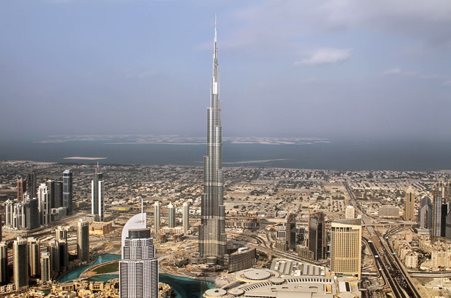
Hierarchizace společnosti pod islámem*
1. kategorie
2. kategorie
3. kategorie
Notes:
otroci

Slide 18
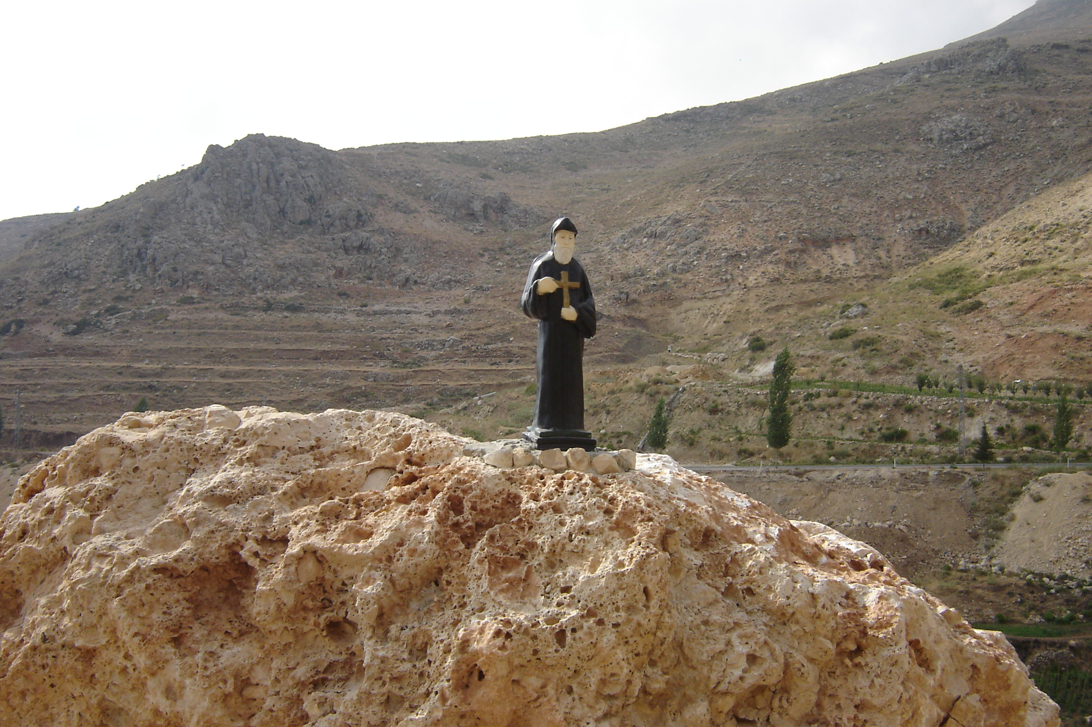
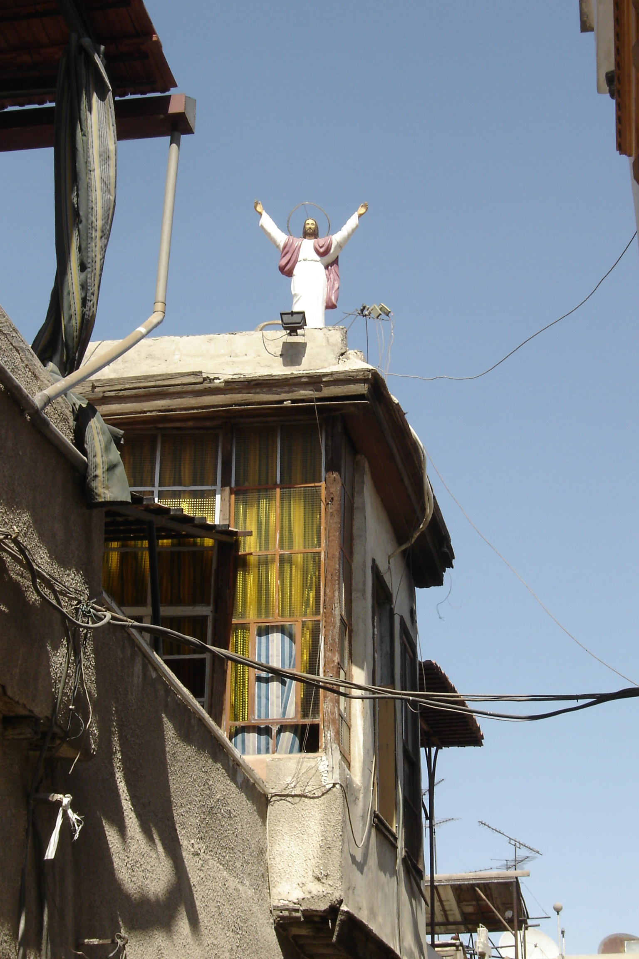
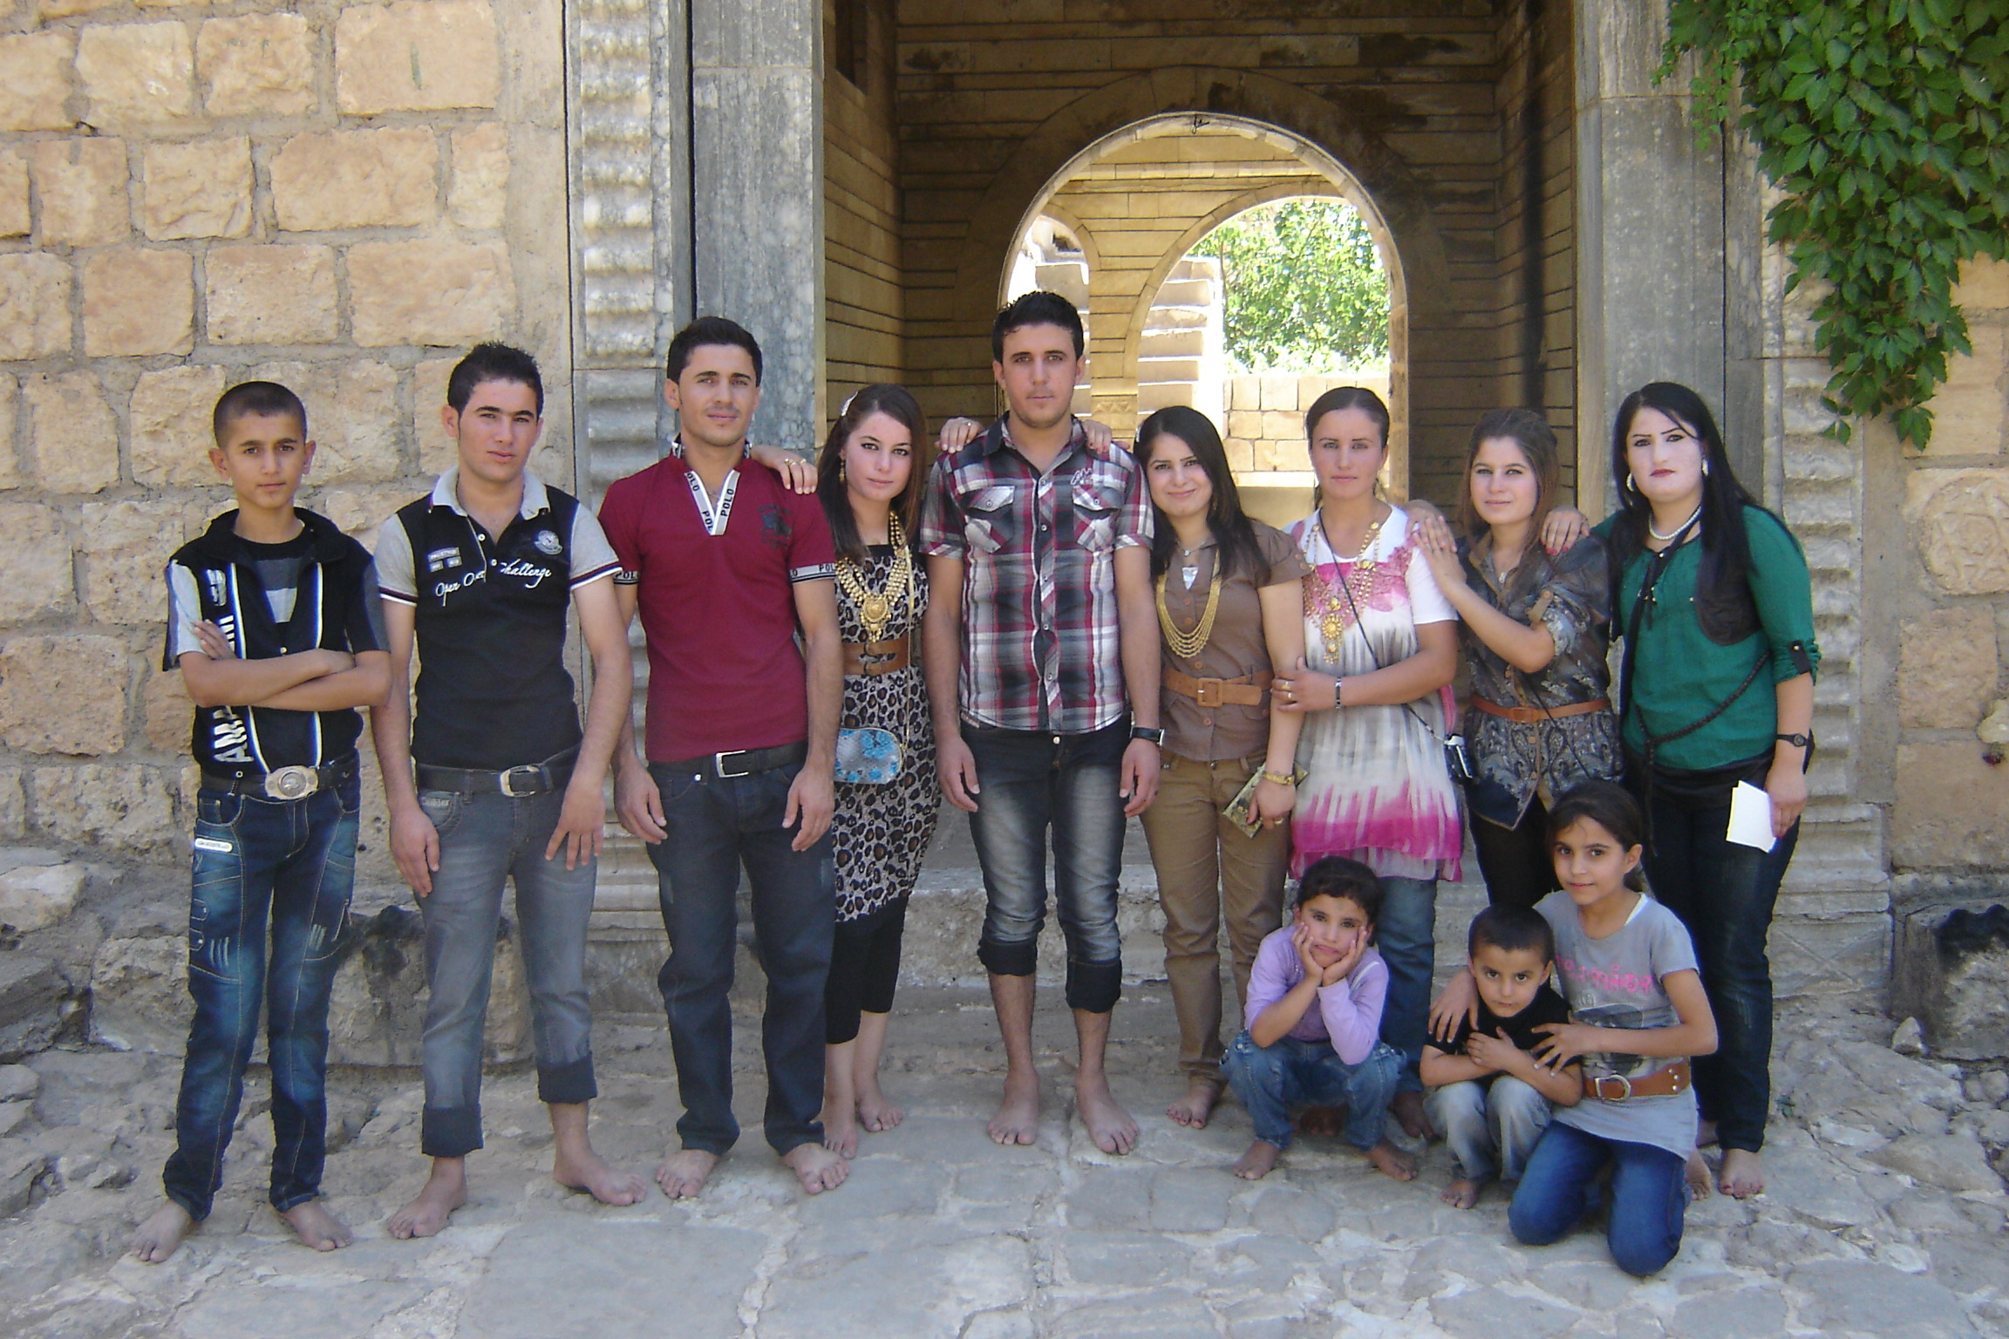
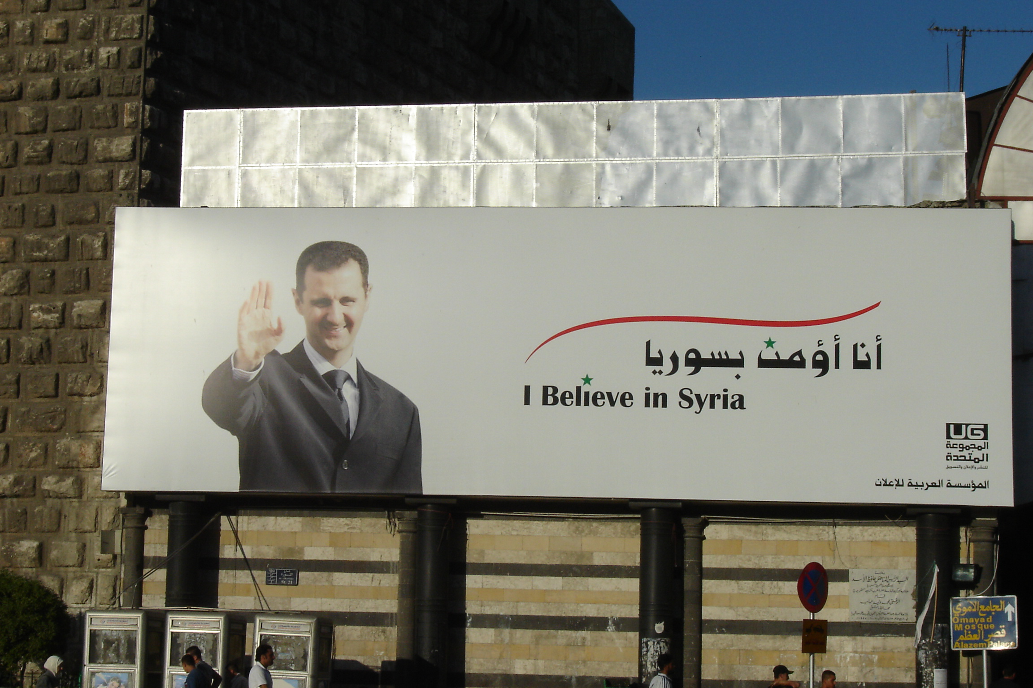
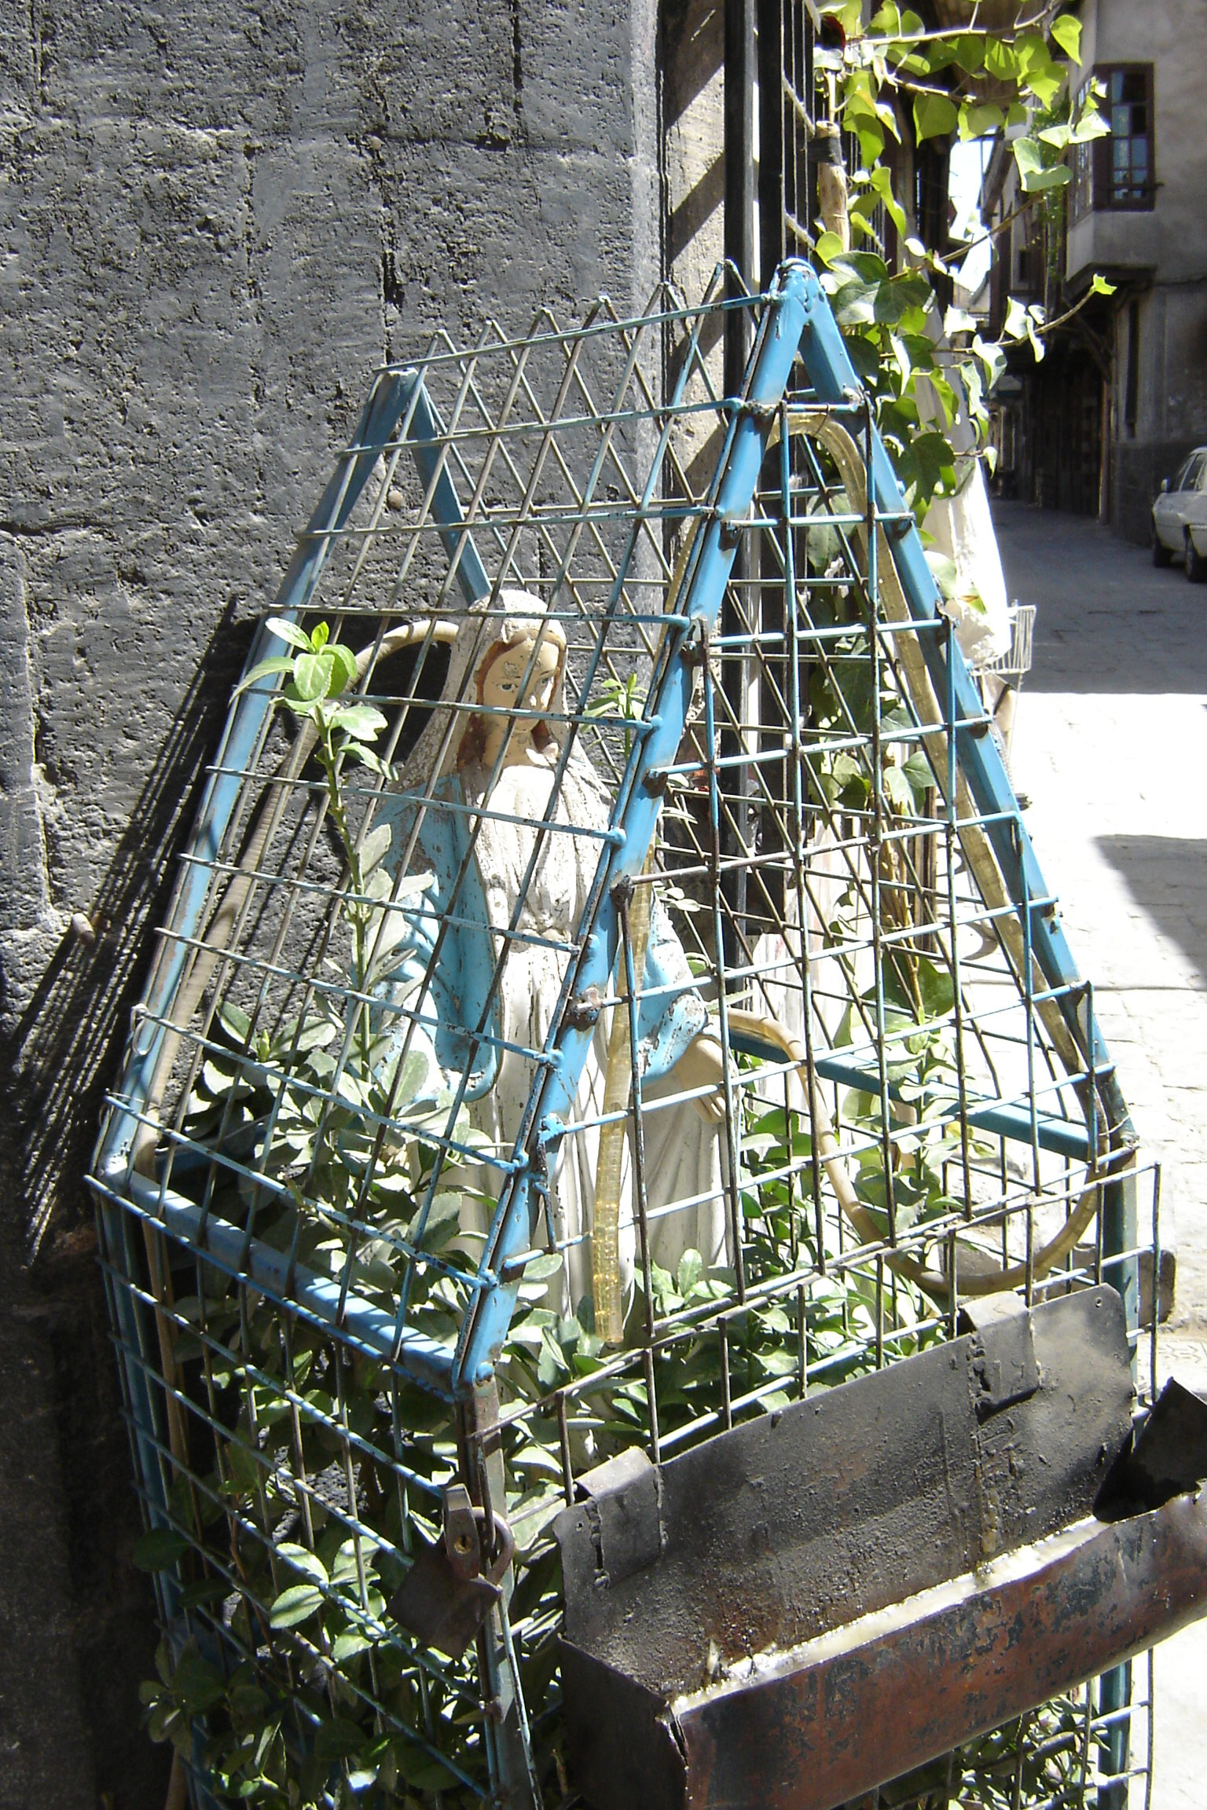
Islám a jiná náboženství

Slide 19
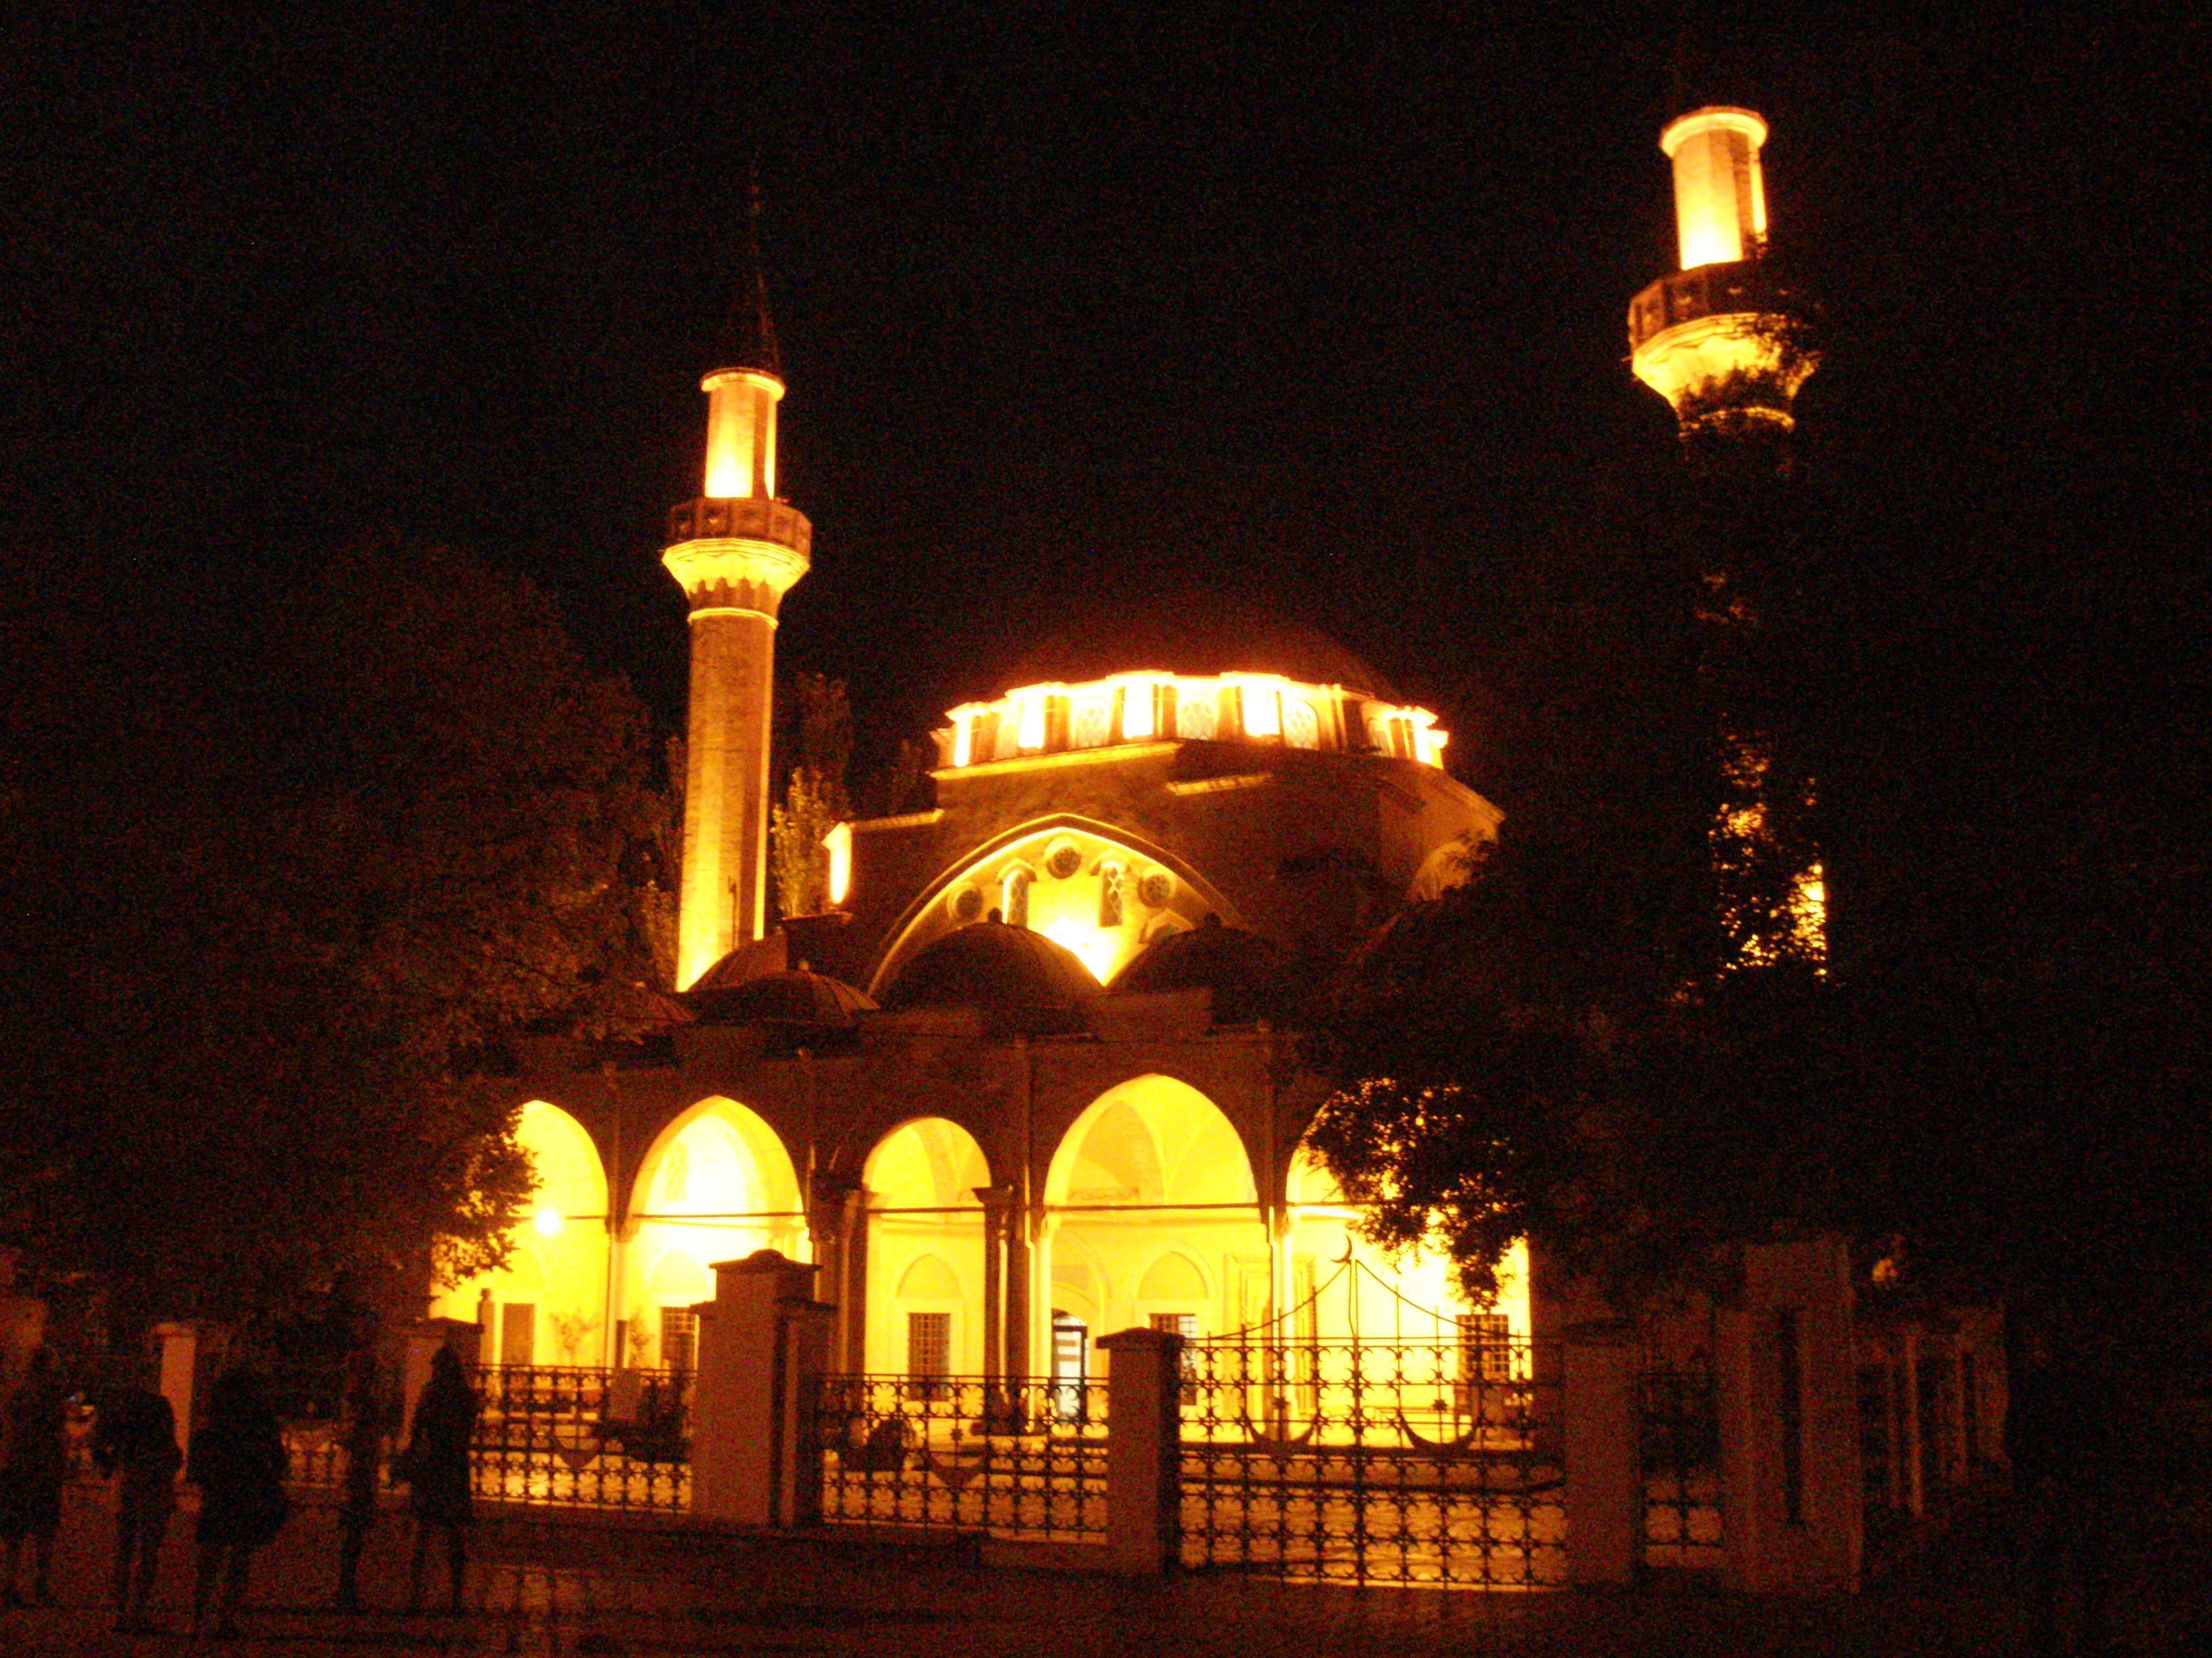
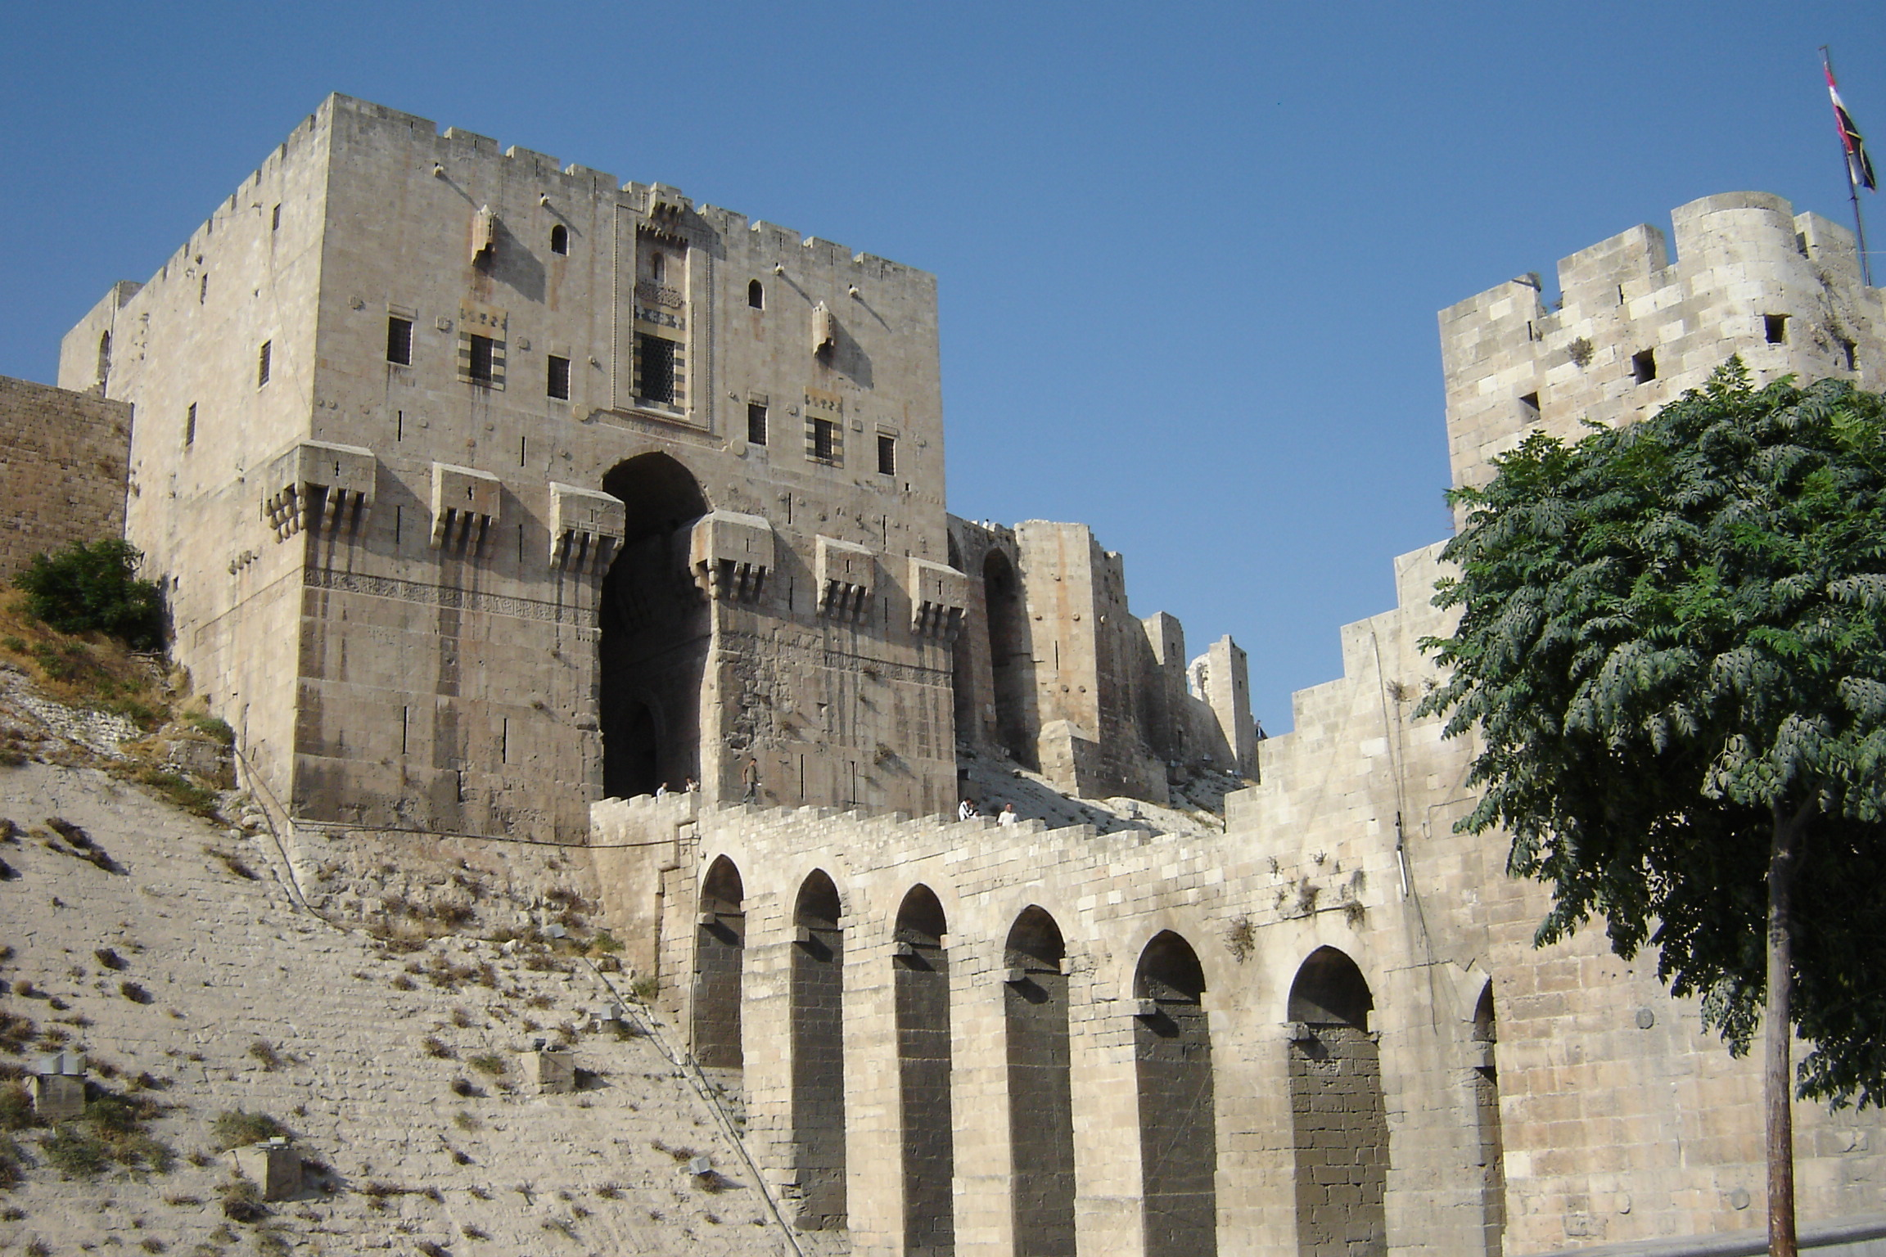
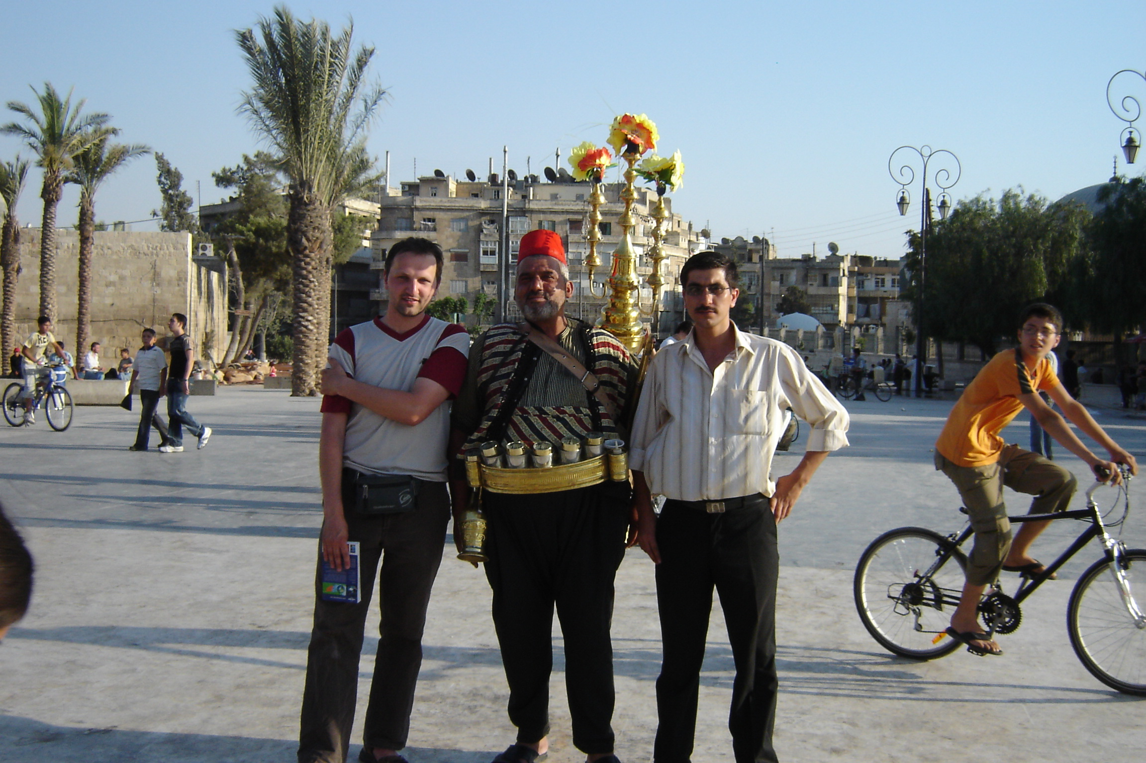
2. a 3. kategorie
Notes:
milosrdenství

Slide 20
Otázka lidských práv
Islámské právo šaría (Egypt, Saudi atd.)
…*
Vliv globalizace (?)
Notes:
komisař, nemocnice (mobil, řízení auta)

Slide 21
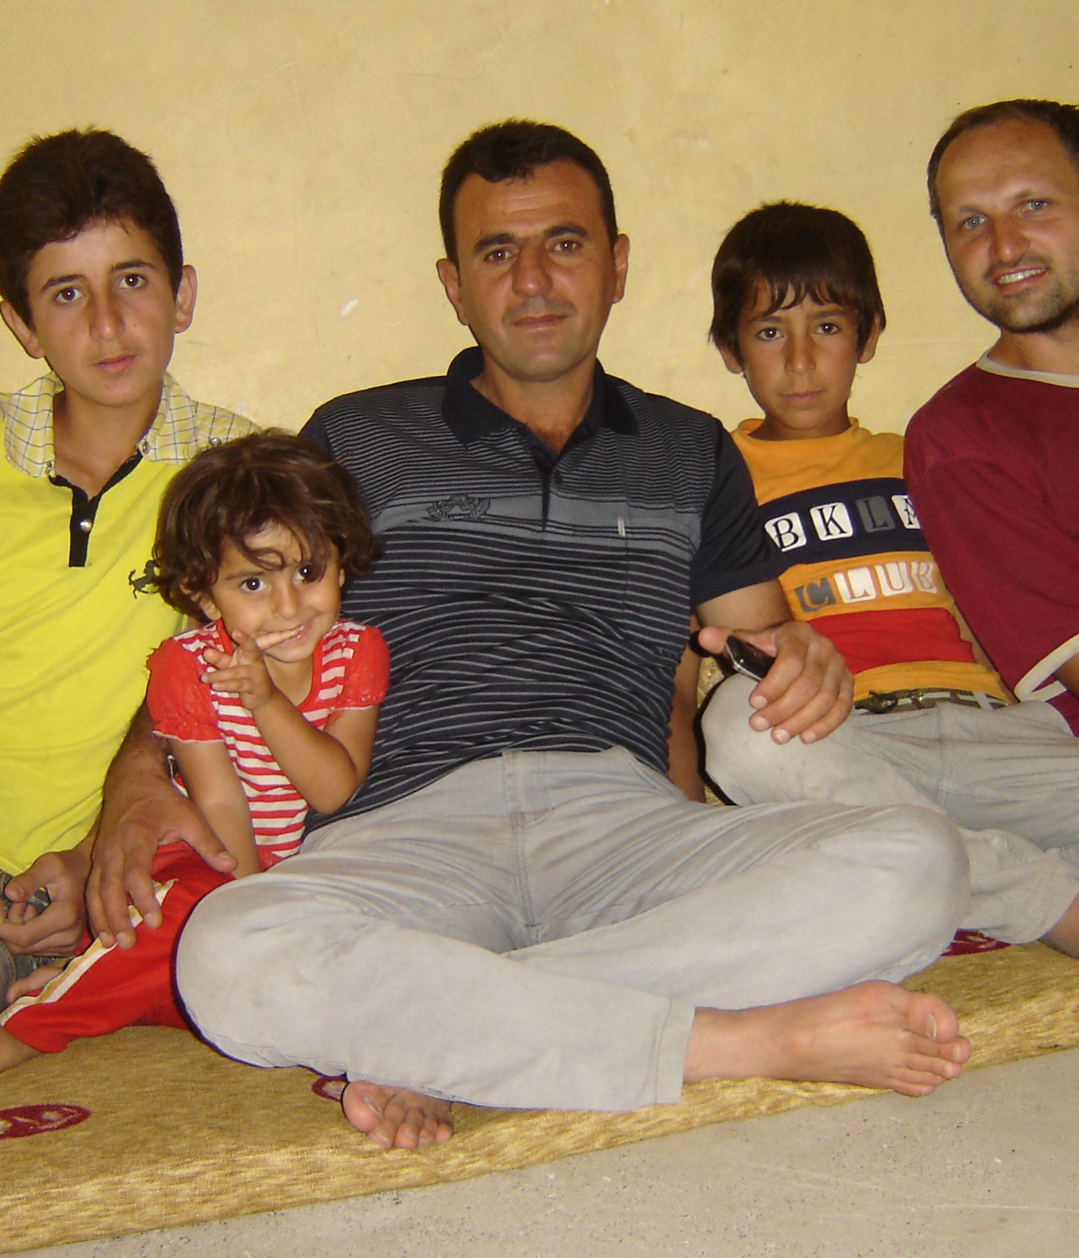
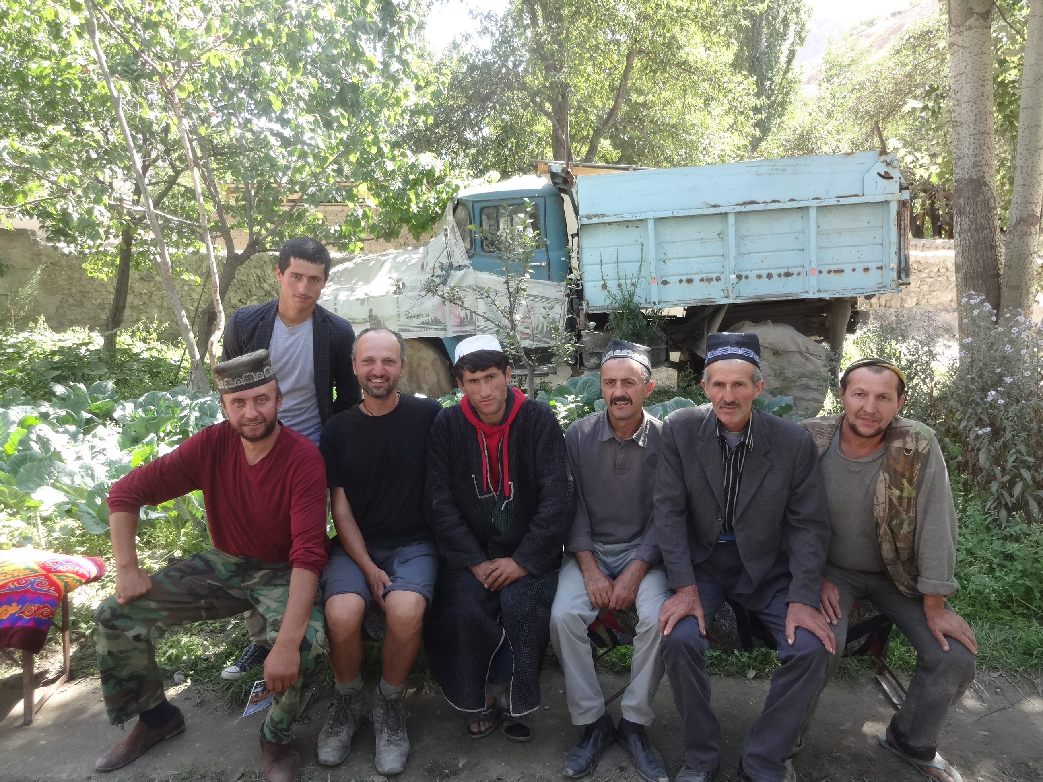
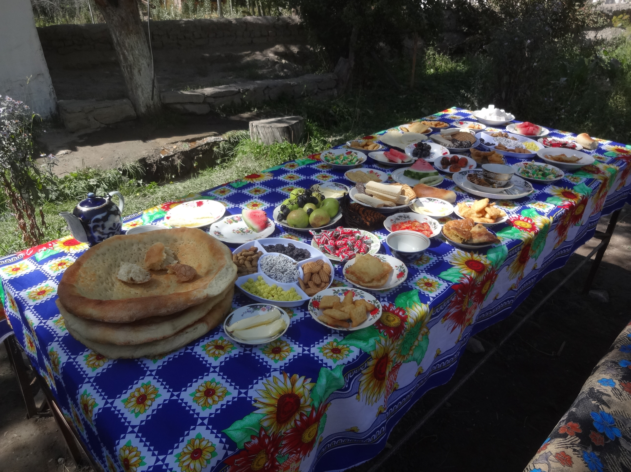
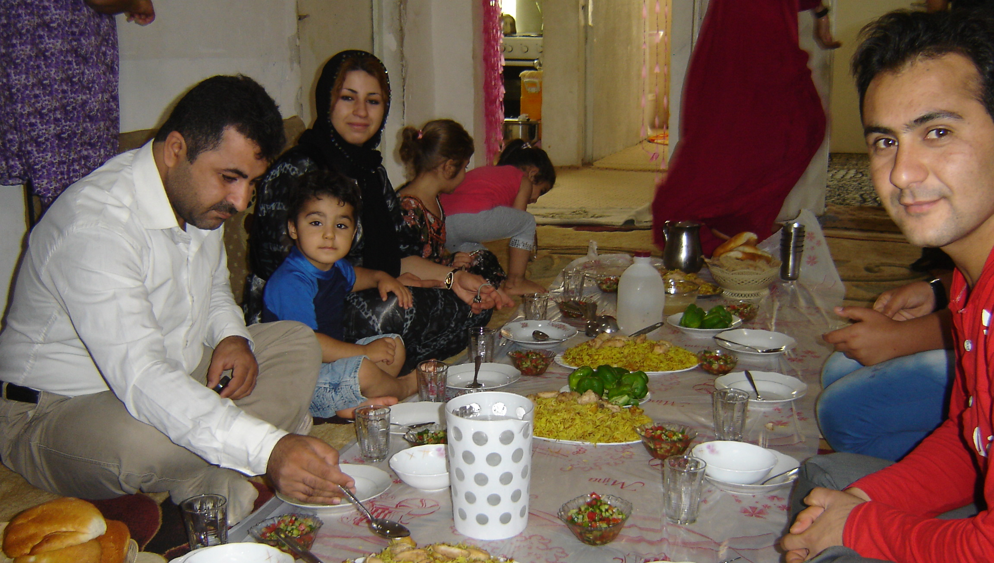
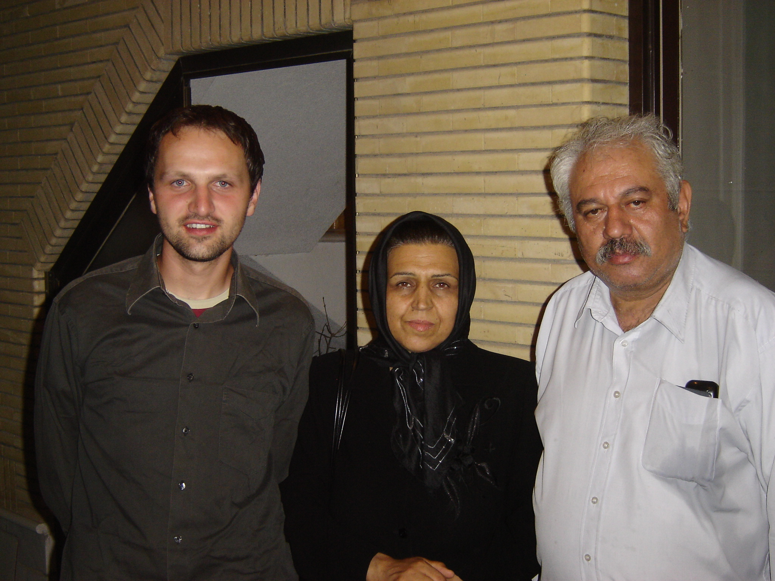
Pohosti-nnost

Slide 22
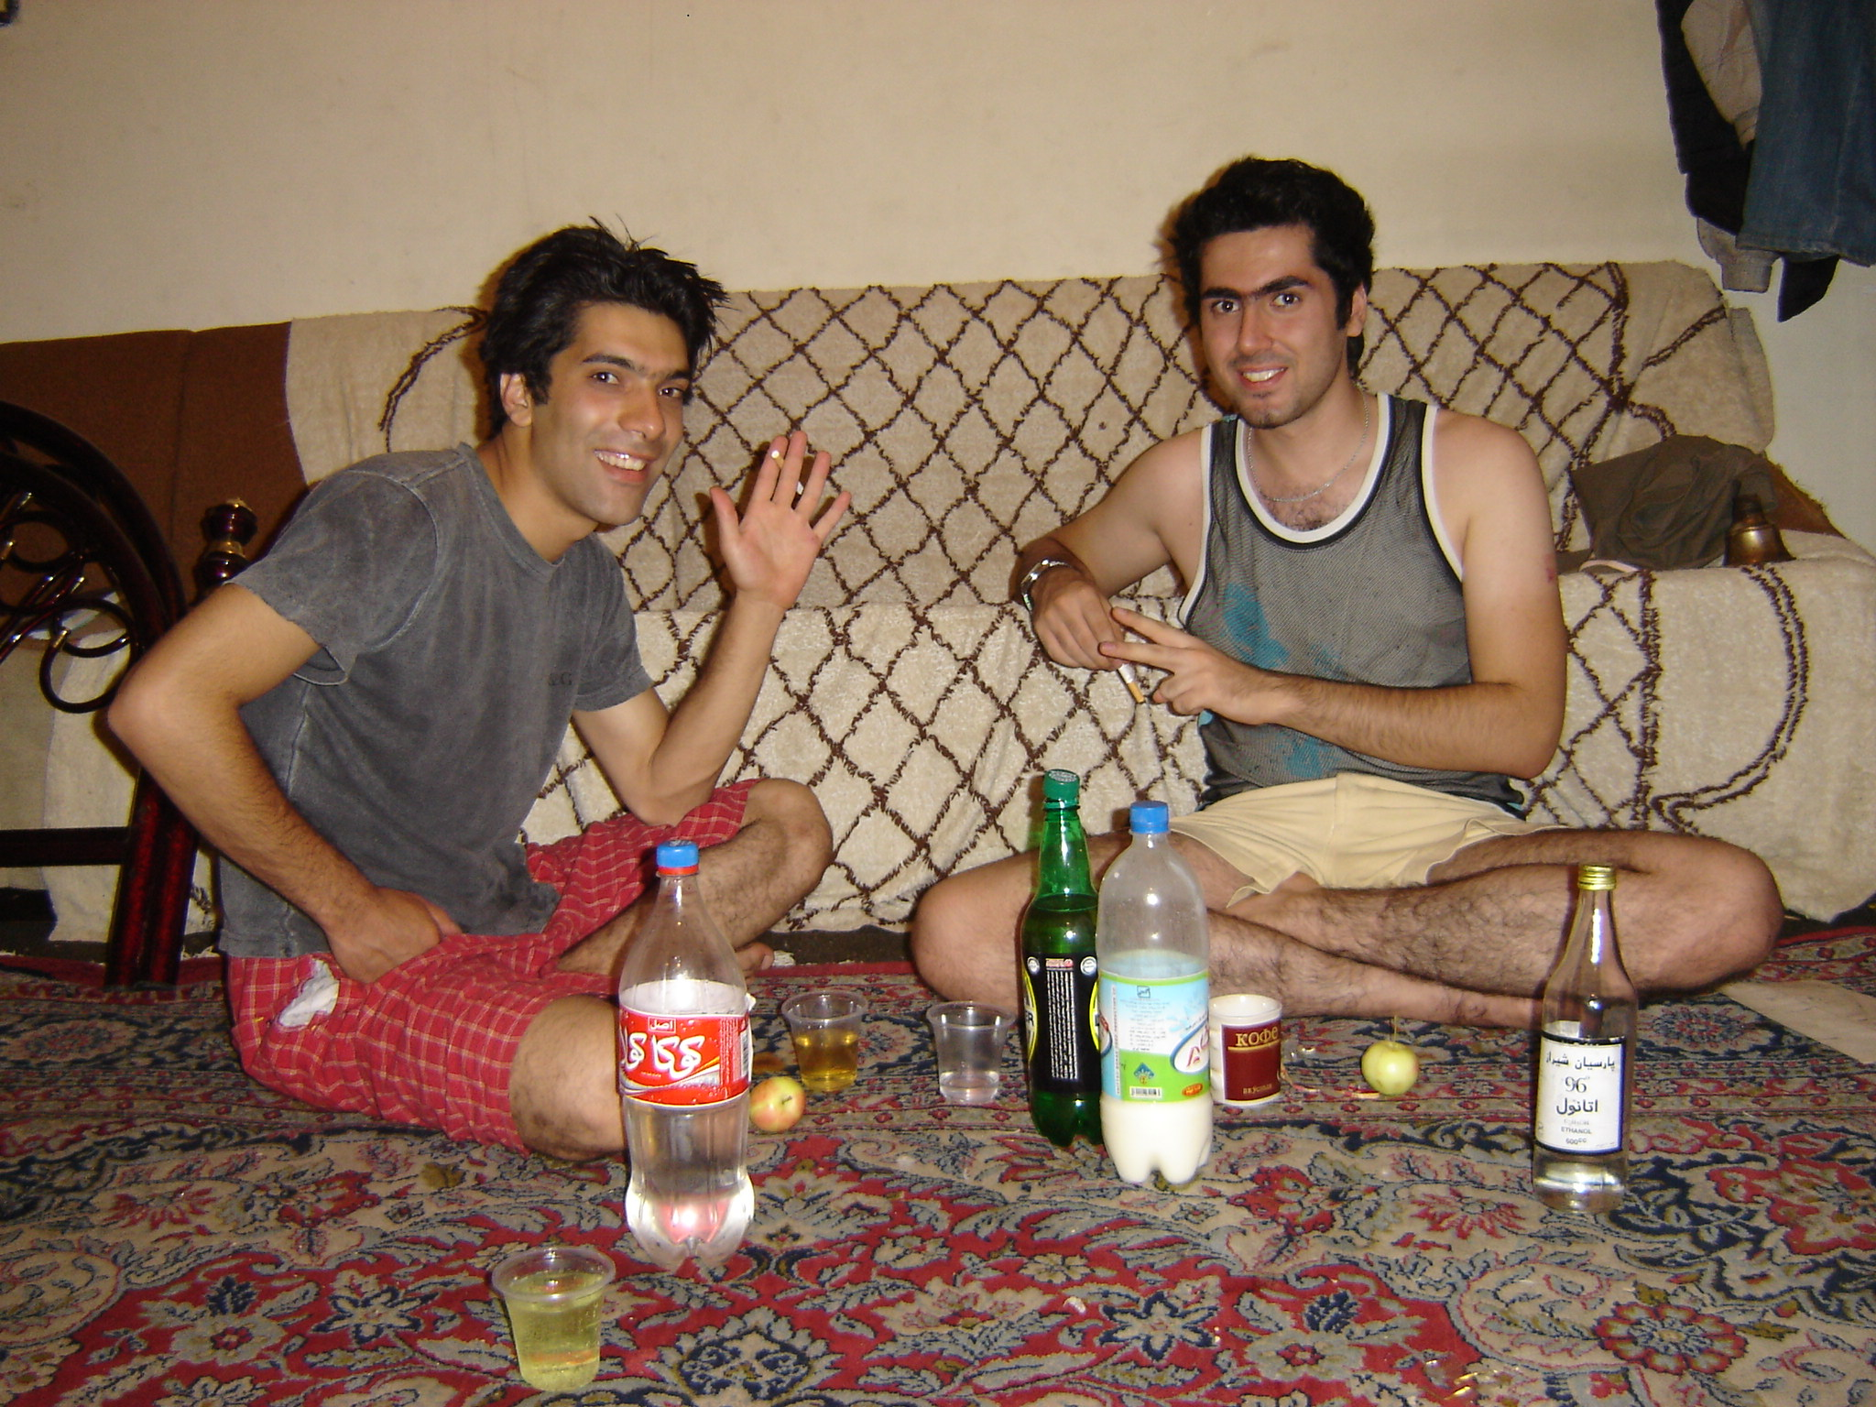
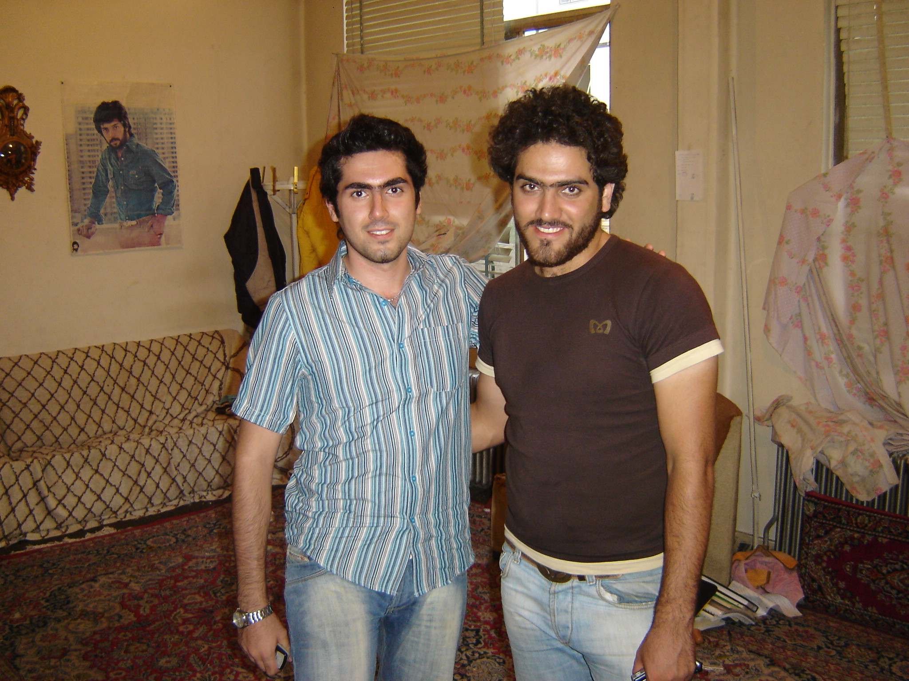
Alkohol a další radosti

Slide 23

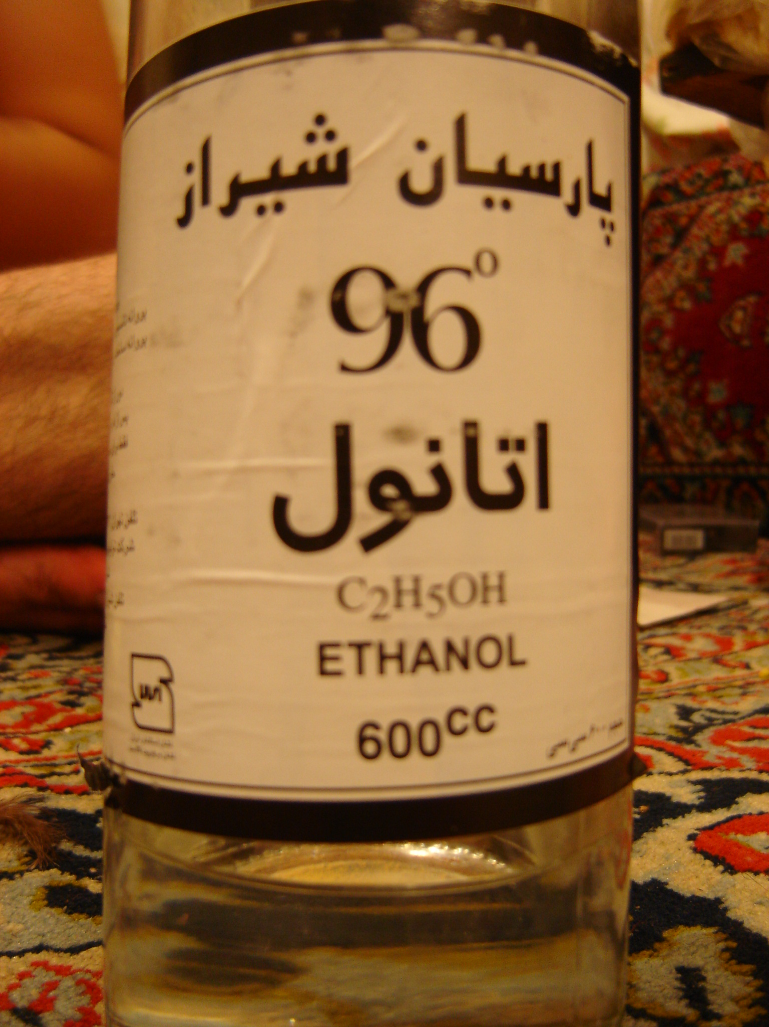

Slide 24
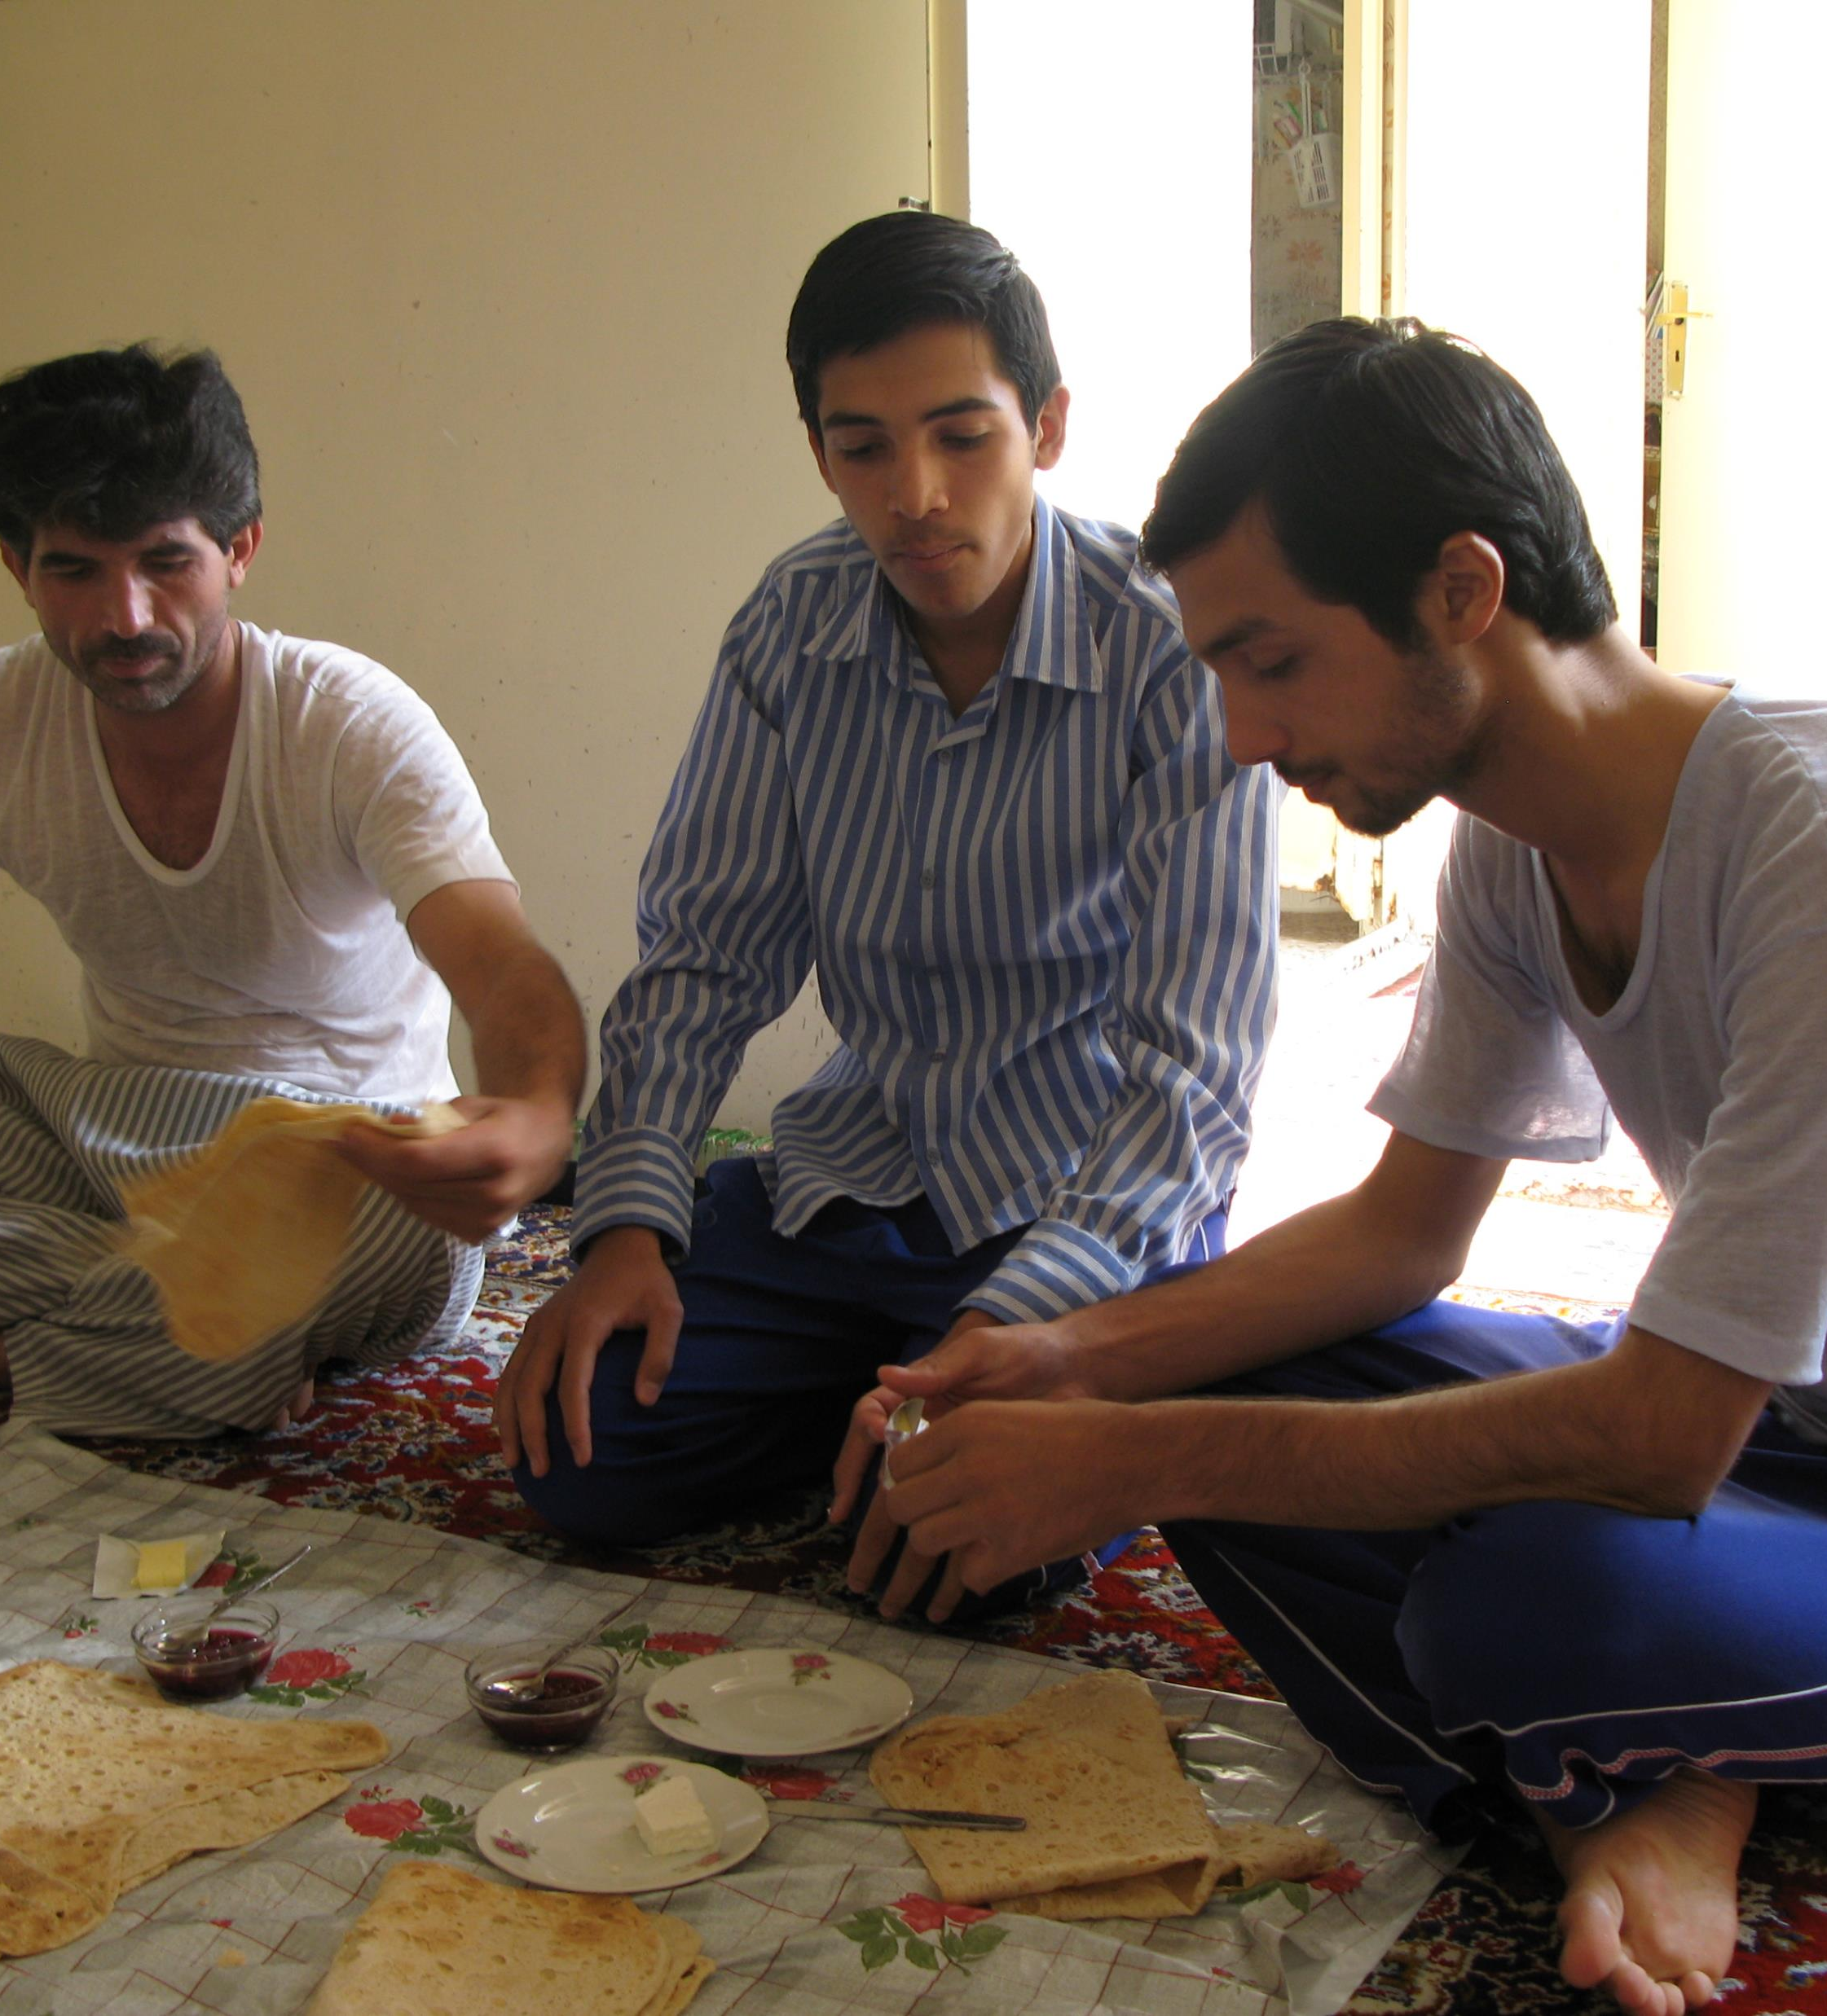
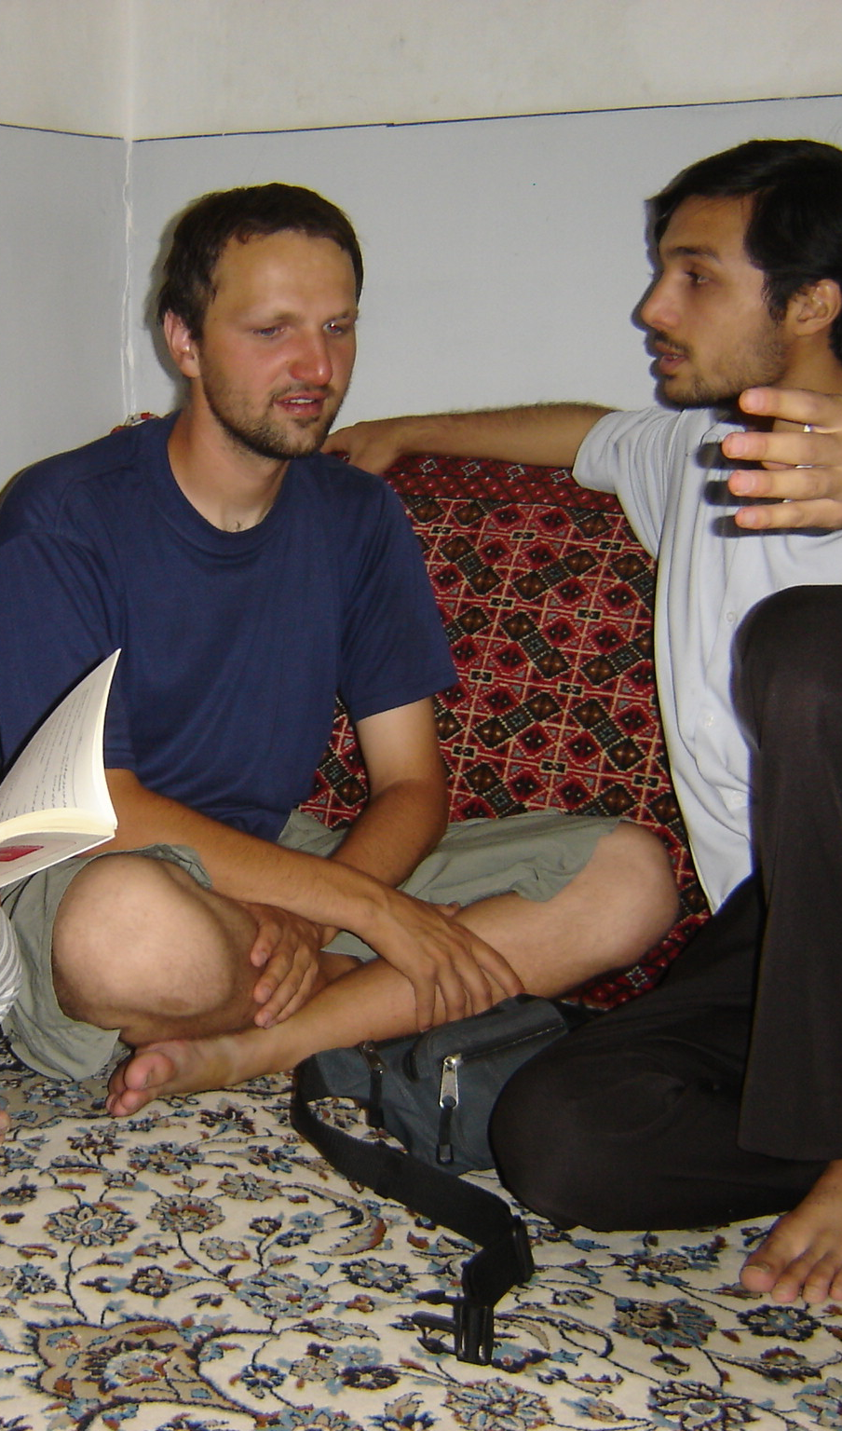
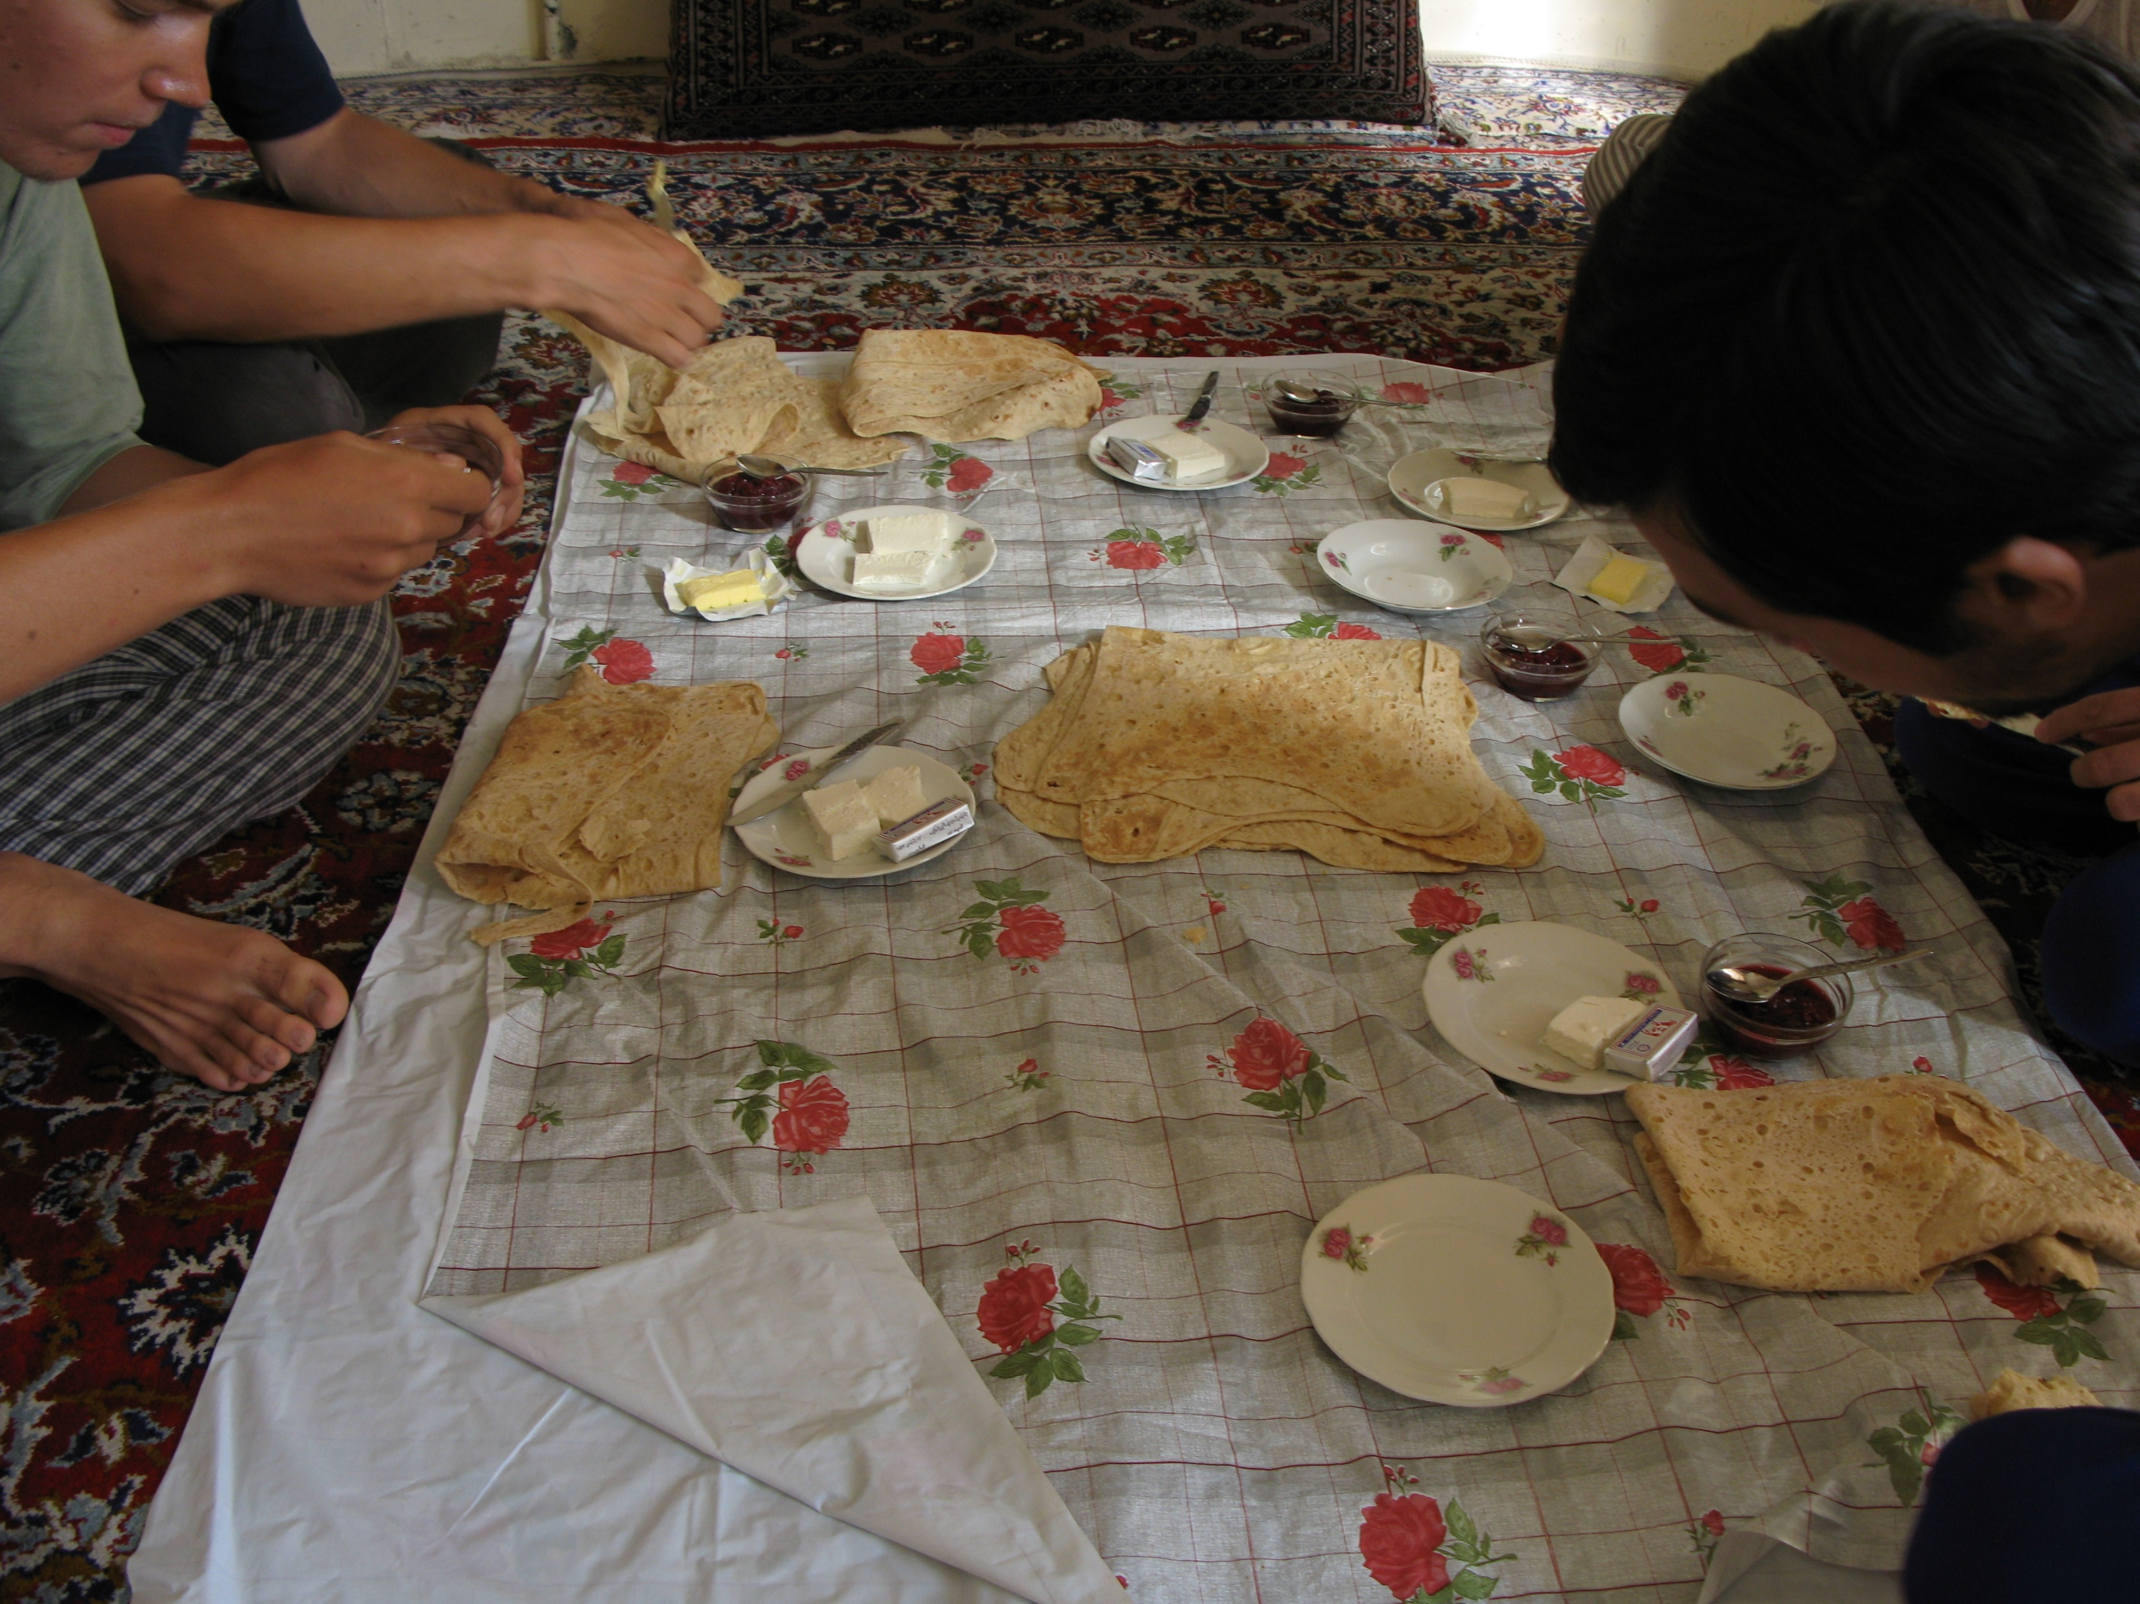
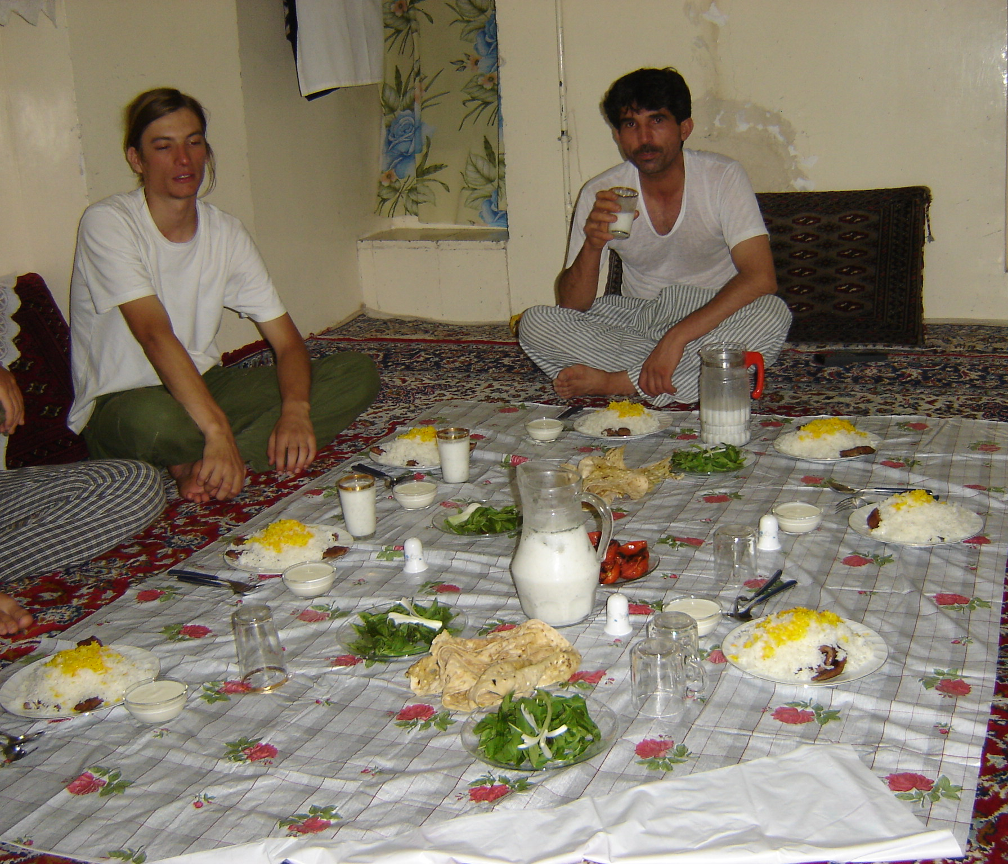
Pohostinnost u nás

Slide 25



Cenzura

Slide 26

Cenzura

Slide 27
Shrnutí:
Individualistická x Kolektivistická společnost
Problematické postavení ženy
Islám jako společenský styl
Islám – podřízení se (Bohu, zákonům) x demokracie
Hierarchizace společnosti (muslim, jinověrec Knihy, jinověrec, nevěrec)
Věřit je normální
Dualismus (nejen sunnité a šíité)
Džihád (srdcem, myslí, rukou, mečem)
Lidská práva

Slide 28
Výběrová literatura
Korán. (2012). Praha: Československý spisovatel.
Kropáček, L. (2015). Duchovní cesty islámu (Šesté, opravené vydání). Praha: Vyšehrad.
Ibn Ishák (2009). Muhammad – Život Alláhova proroka. Rozmluvy.
Küng, H., & Ess, J. van. (1998). Křesťanství a islám: na cestě k dialogu. Praha: Vyšehrad.
Mendel, M. (2018). Muslimové a jejich svět: o víře, zvyklostech a smýšlení vyznavačů islámu (Vydání druhé). Praha: Dingir.
Beránek, O., & Ťupek, P. (2008). Dvojí tvář islámské charity. Brno: Centrum pro studium demokracie a kultury.
Nolte, E. (2018). Islamismus: třetí radikální hnutí odporu. Brno: Centrum pro studium demokracie a kultury.

Slide 29


Slide 30
Otázka lidských práv
Islámské právo šaría
SA – komisař, nemocnice (mobil, řízení auta)
EGYPT - muslimka si nemůže vzít nemuslima (muslim ano); právně u soudu 2ženy = 1 muž
Společnost individi x kolektiv (rodina)
Náboženství: věřit je normální a proto západ = křesťani;
Condoleeza x ministryně SWE v afghanistanu

